Slide 1
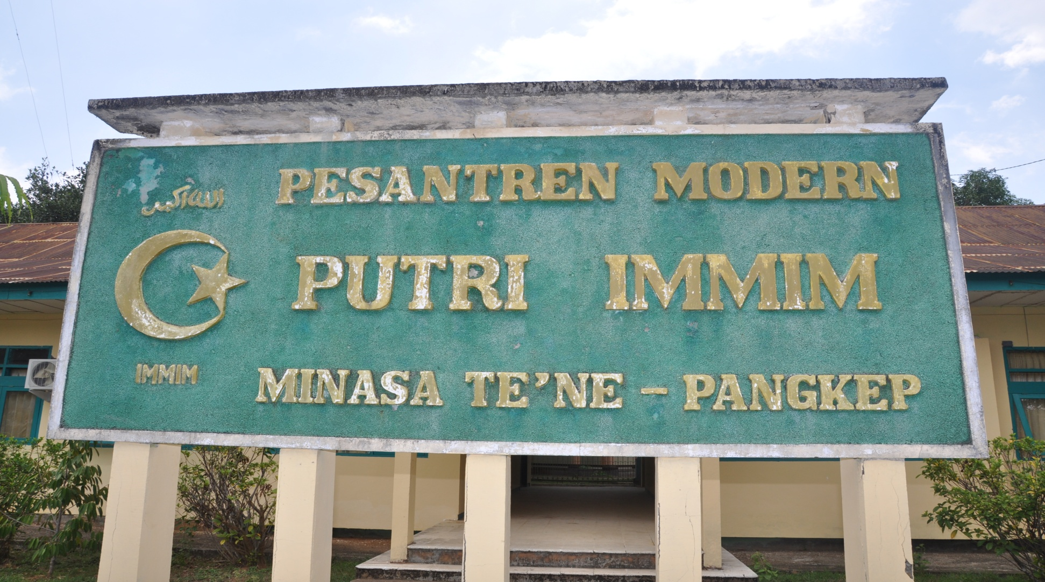
Selamat Datang di Kampus
PONPES MODERN PUTRI IMMIM PANGKEP

Slide 2
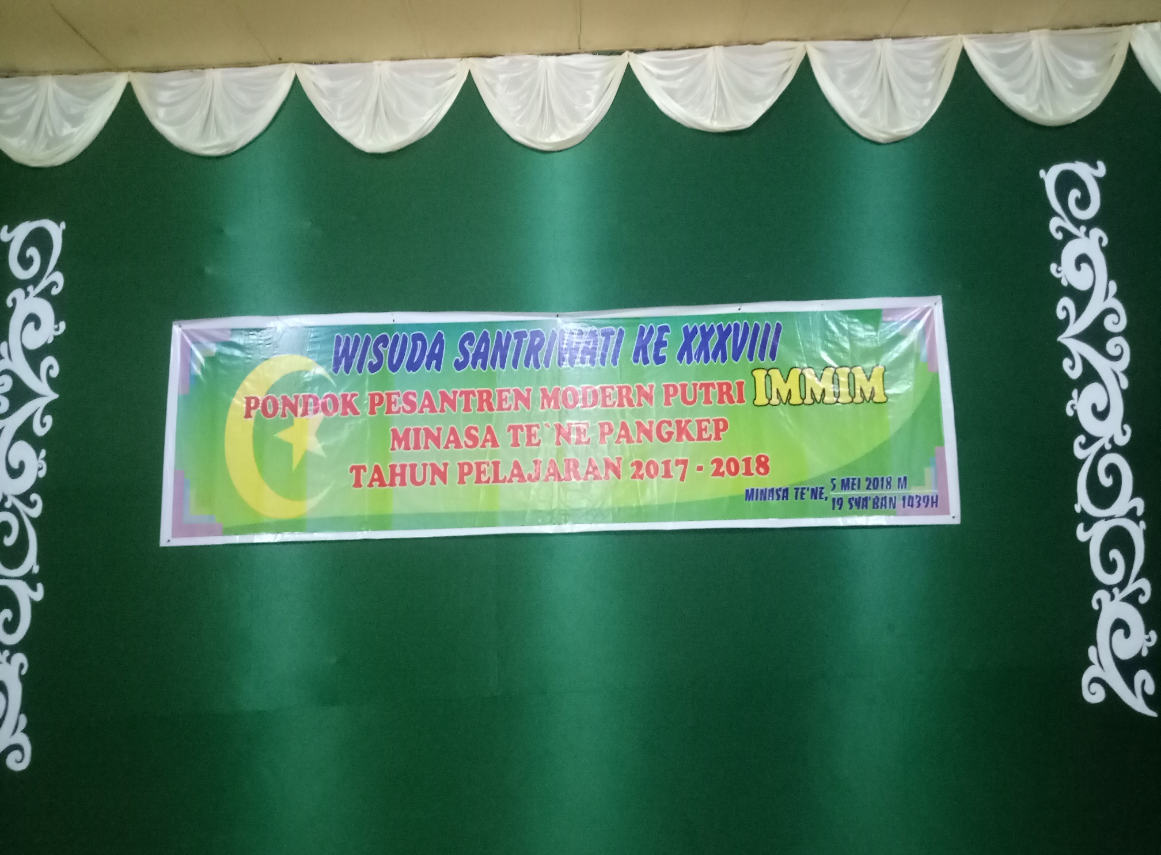

Slide 3
Nama–nama Santri Wisudawati
PONPES MODERN PUTRI IMMIM
MINASATENE - PANGKEP
Angkatan XXXVIII / TP. 2017 – 2018
Berdasar SK. Direktur Ponpes Modern Putri IMMIM Pangkep
No. 20 / PP. 001/V/2018

Slide 4
JURUSAN:
ILMU PENGETAHUAN ALAM

Slide 5
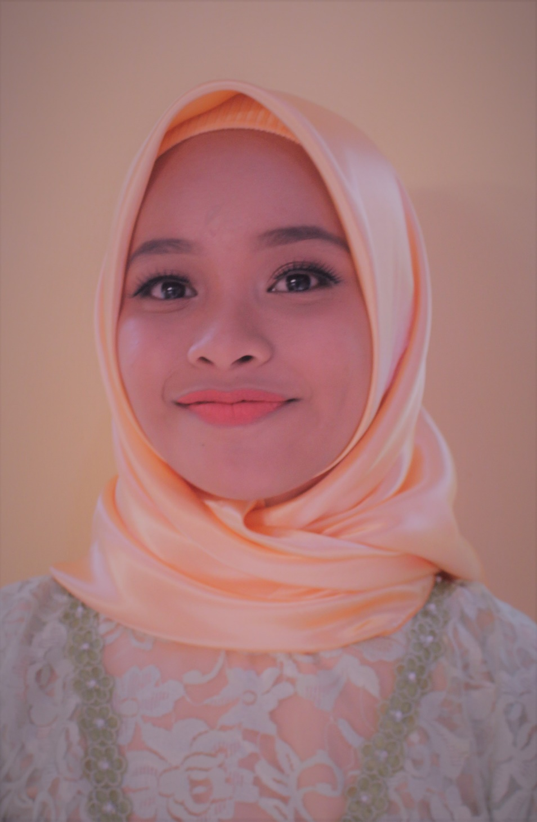
AJAMIAH
Jurusan : IPA
No.Induk : 15003
No.Alumni : 1386
TEMPAT/TANGGAL LAHIR:
PULAU SARAPPO, 26 DES. 1999
NAMA ORANG TUA:
H. MARZUKI
Daerah Asal : PANGKEP
PROPINSI SULAWESI SELATAN

Slide 6
PRESTASI
JUARA CERDAS CERMAT ISLAMIC CAMP SEKABUPATEN PANGKEP
JUARA PAVORITE GEBYAR KEPASKIBRAKAAN CHAPTER IV TINGKAT PROP.SULSEL.
JUARA FAVORITE LASKAR 01 CHAPTER Iv sesulsel, 2017.
Kontingen ter-ramah di kemah bakti lomba, sesulselbar.
Peserta mtq tingkat kabupaten, di barru.

Slide 7
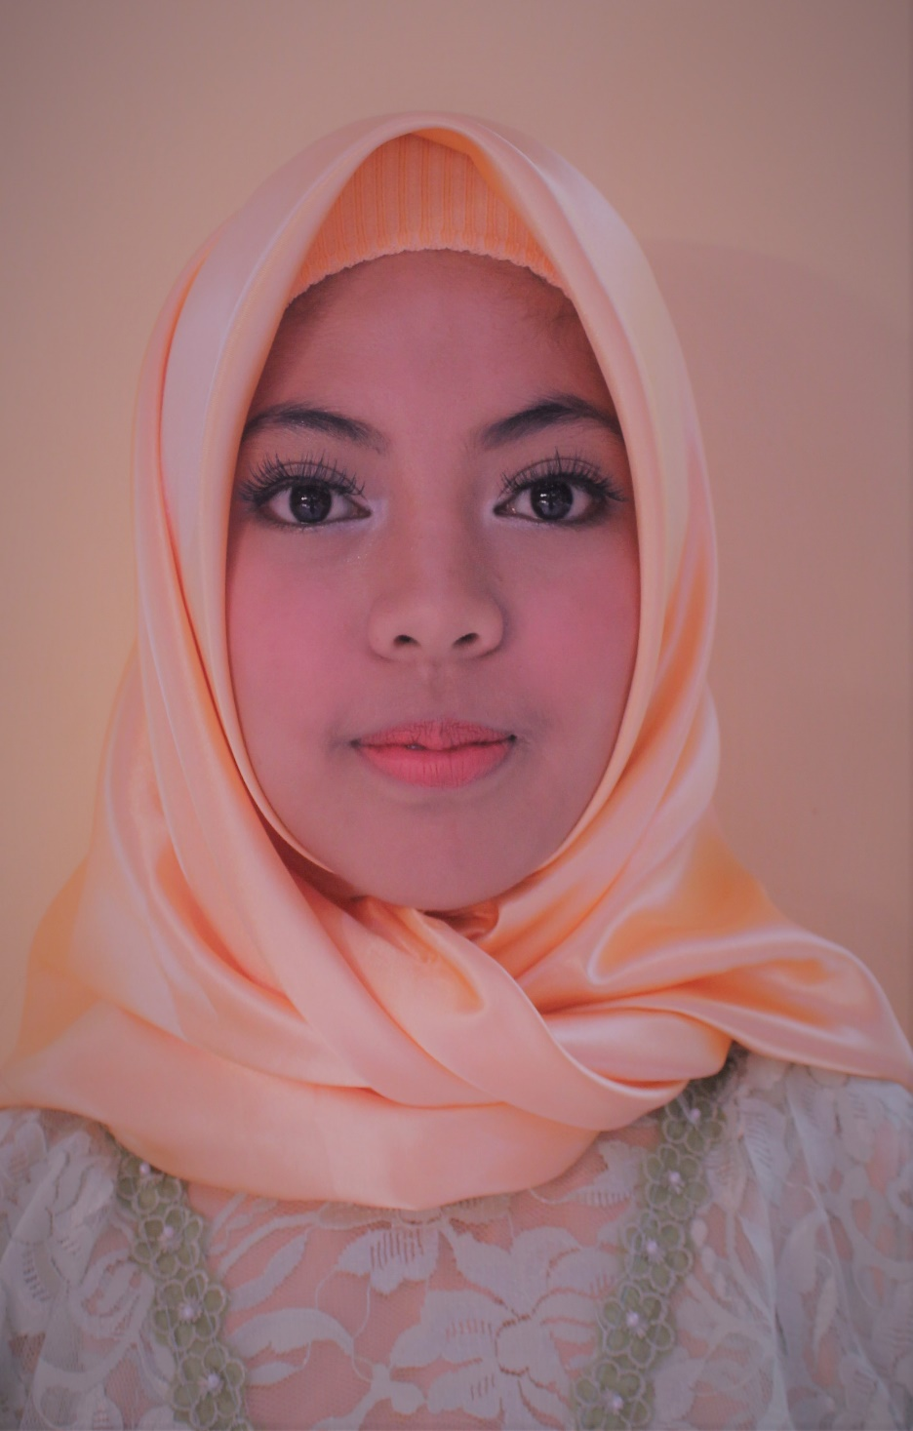
ALFIRA RISAL
Jurusan : IPA
No.Induk : 15001
No.Alumni : 1387
TEMPAT/TANGGAL LAHIR:
LAIYA, 28 Mei 2000
NAMA ORANG TUA:
H. MUHAMMAD RISAL
Daerah Asal : MAROS
PROPINSI SULAWESI SELATAN

Slide 8
PRESTASI
JUARA 3 QASIDAH FESTIVAL SANTRI TAHUN 2016 PADA HARI SANTRI NASIONAL.
JUARA 1 KONTINGEN TER-RAMAH KEMAH BAKTI LOMBA SESULSELBAR TAHUN 2017.
JUARA 1 QASIDAH MILAD IMMIM TAHUN 2017

Slide 9
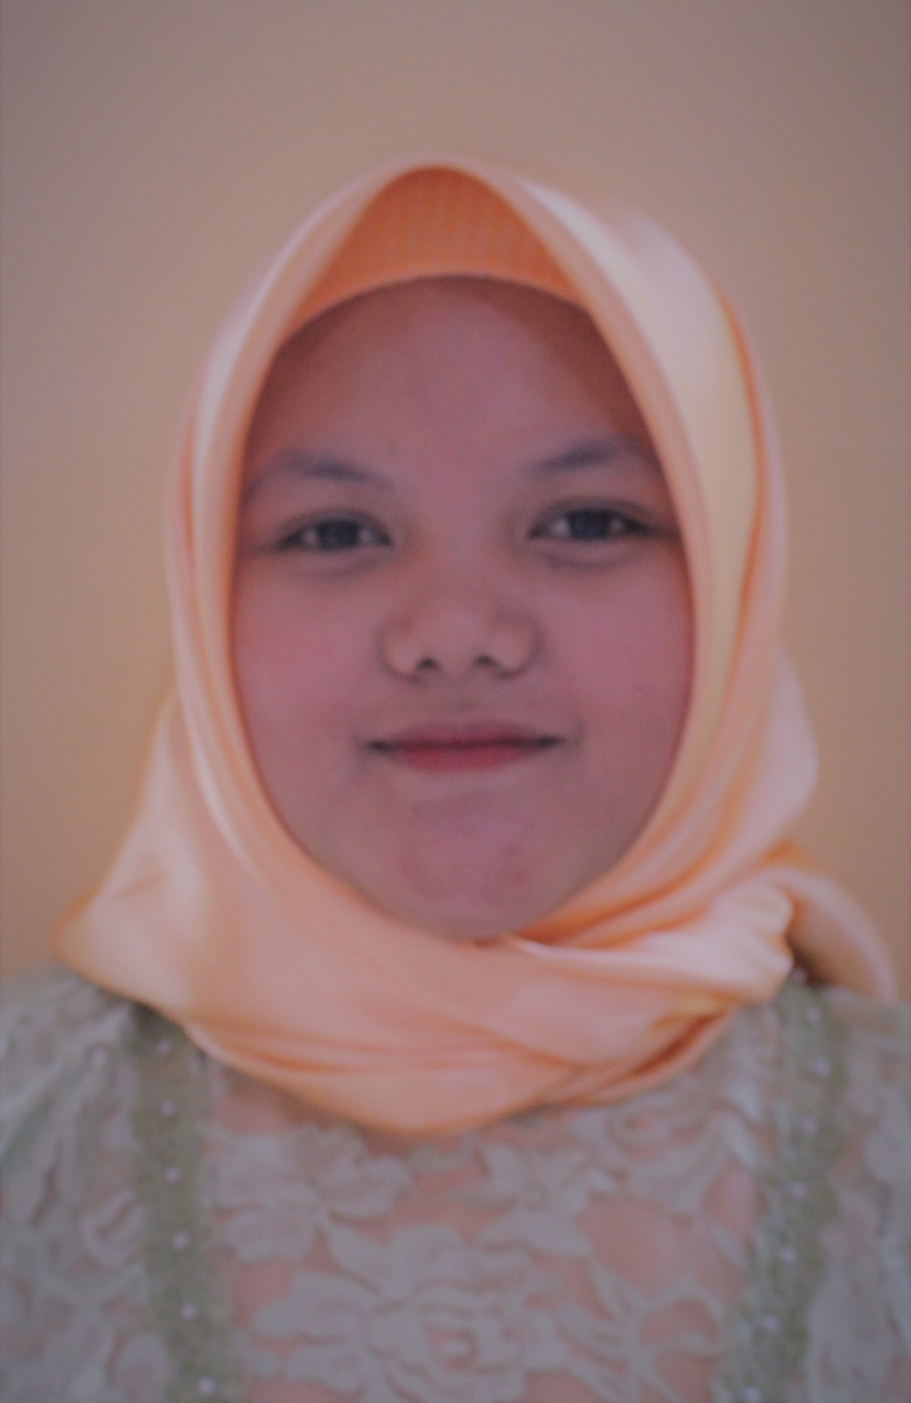
ANNISA SUDIRMAN
Jurusan : IPA
No.Induk : 16052
No.Alumni : 1388
TEMPAT/TANGGAL LAHIR:
PARIGI, 22 SEPTEMBER 2000
NAMA ORANG TUA:
H. SUDIRMAN
Daerah Asal: BONE
PROPINSI SULAWESI SELATAN

Slide 10
PRESTASI

Slide 11
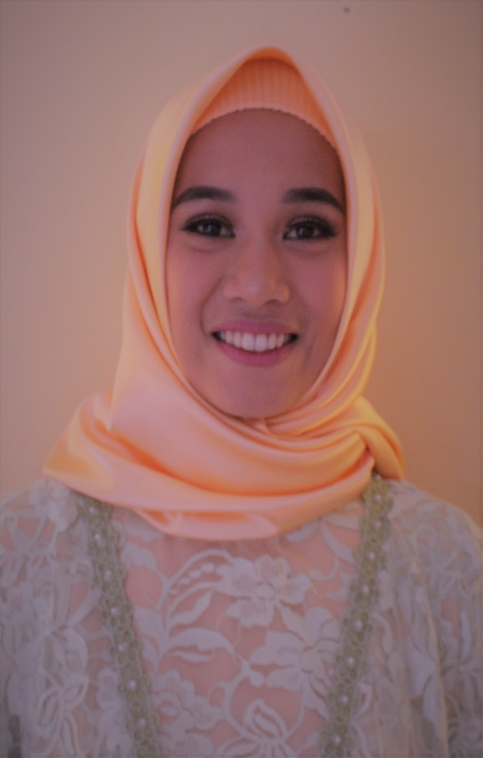
ANNISA ABDULLAH
JURUSAN : IPA
NO. INDUK : 15005
NO. ALUMNI : 1389
TEMPAT/TANGGAL LAHIR:
BANGGAE, 2 FEBRUARI 2000
NAMA ORANG TUA:
H. ABDULLAH
DAERAH ASAL: BANGGAE, KAB. PANGKEP
PROPINSI SULAWESI SELATAN

Slide 12
PRESTASI
-JUARA 1 SERAGAM PRAMUKA SE-PAMMINASATA, TAHUN 2017
JUARA 3 TARI KONTEMPORER PELAJAR SE-SULSEL
JUARA 3 FAVORITE LOMBA PASKIBRA GERAK CHAPTER IV SESULSELTAHUN 2016
PHOTOGRAFER MAJALAH KHADIJAH

Slide 13
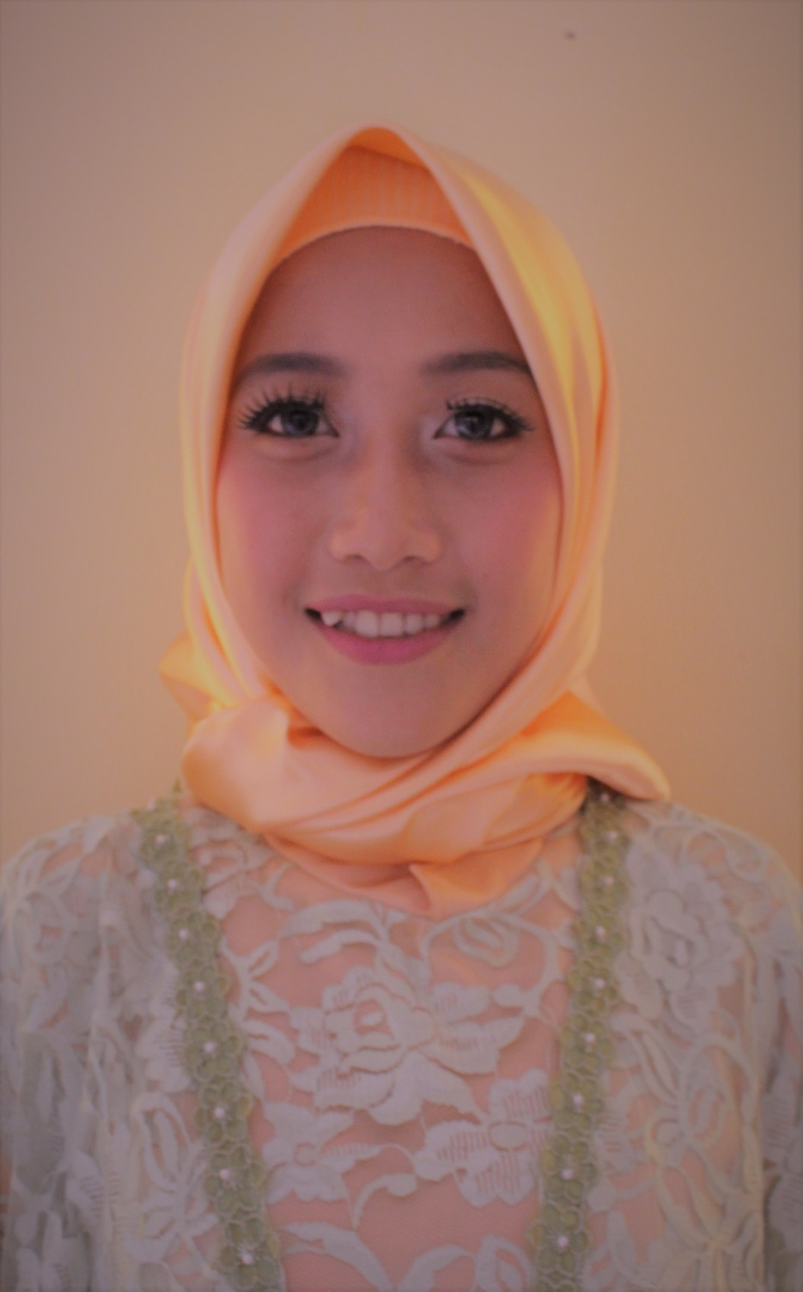
FEBRIANTI KHAIRUNNISRAM
JURUSAN : IPA
NO. INDUK : 15011
NO. ALUMNI : 1390
TEMPAT/TANGGAL LAHIR:
LALLISENG, 5 MEI 2000
NAMA ORANG TUA:
RAMLI
DAERAH ASAL: DUSUN BATU COKKONG, WAJO,
PROPINSI SULAWESI SELATAN

Slide 14
PRESTASI
MERAIH NILAI UJIAN NASIONAL TERTINGGI KELAS IPA, TAHUN 2018.
Juara favorite gebyar aksi kepaskibrakaan sesulsel, tahun 2016
JUARA 1 LOMBA GERAK JALAN INDAH TINGKAT KABUPATEN PANGKEP
JUARA 2 LOMBA PIDATO BHS INGGRIS PORSENI TAHUN 2018
TIM KREATIF MAJALAH KHADIJAH.

Slide 15
GINASTI
NURUL ASKIYA
JURUSAN : IPA
NO. INDUK : 15012
NO. ALUMNI : 1391
TEMPAT/TANGGAL LAHIR:
SIDODADI, 18 JULI 2000
NAMA ORANG TUA:
ABDUL SAMAD, SH
DAERAH ASAL: POLMAN, PROPINSI SULAWESI BARAT

Slide 16
PRESTASI
JUARA FAVORITE TAHFIDZ PORSENI TAHUN 2017
JUARA 3 TAHFIDZ PORSENI TAHUN 2018
Juara favorite gebyar aksi kepaskibrakaan sesulsel, tahun 2016
JUARA 2 CERDAS CERMAT DAN CCQ PORSENI TAHUN 2018.

Slide 17
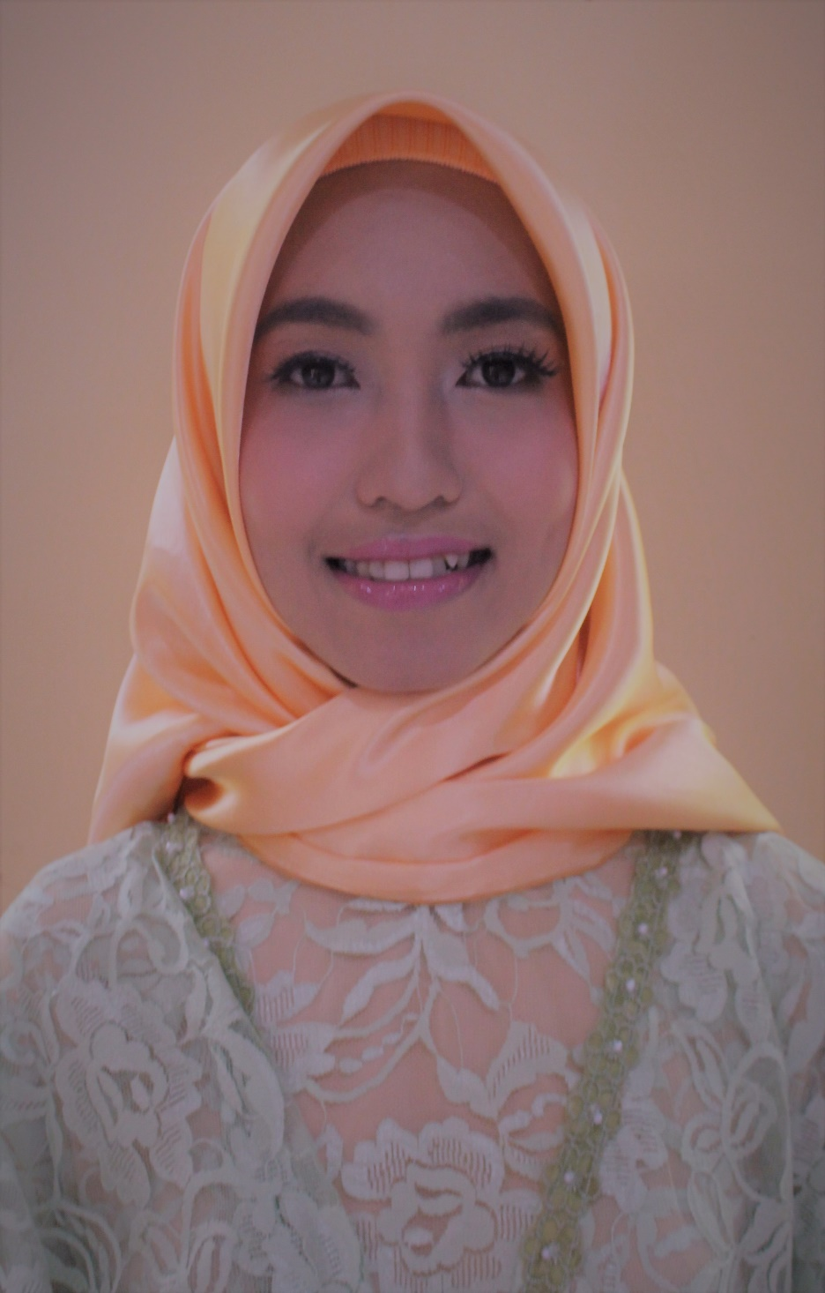
HUSNUL
KHATIMAH AMIN
JURUSAN : IPA
NO. INDUK : 15014
NO. ALUMNI : 1392
TEMPAT/TANGGAL LAHIR:
MANDALLE, 7 NOVEMBER 1999
NAMA ORANG TUA:
MUHAMMAD AMIN NUR
DAERAH ASAL: KAB. PANGKEP
PROPINSI SULAWESI SELATAN

Slide 18
PRESTASI
JUARA 3 LOMBA NYANYI SOLO PORSENI TAHUN 2016
JUARA 1 LOMBA GERAK JALAN INDAH TINGKAT KECAMATAN MINASATENE TAHUN 2016
JUARA 2 LOMBA GERAK JALAN INDAH TINGKAT KABUPATEN TAHUN 2016.

Slide 19
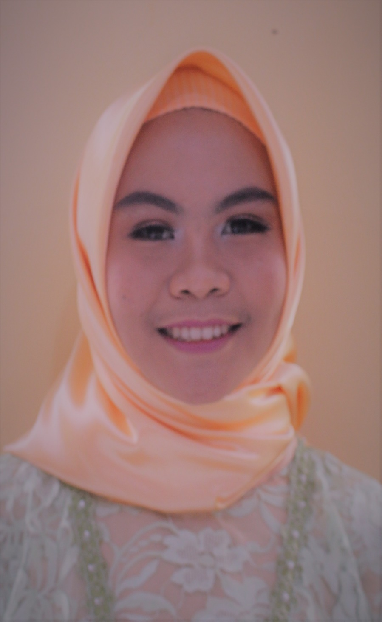
INAS RAHMAH UTAMI
JURUSAN : IPA
NO. INDUK : 15015
NO. ALUMNI : 1393
TEMPAT/TANGGAL LAHIR:
BUNGORO, 28 AGUSTUS 2000
NAMA ORANG TUA:
H. SIRAJUDDIN SYAM
DAERAH ASAL: KAB. PANGKEP
PROPINSI SULAWESI SELATAN

Slide 20
PRESTASI
JUARA 2 LOMBA BASKET PORPEL TINGKAT KAB.PANGKEP TAHUN 2013
Juara favorite gebyar aksi kepaskibrakaan sesulsel, tahun 2016
JUARA FAVOTITE LOMBA PASKIBRA,LASKAR 01, SESULSEL TAHUN 2017.
JUARA 1 GERAK JALAN INDAH TINGKAT KECAMATAN MINASATENE TAHUN 2017.

Slide 21
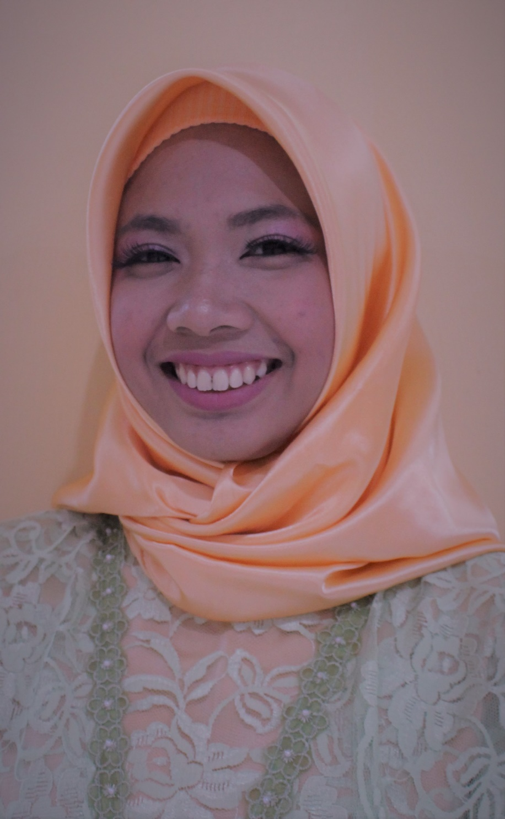
MEGAWATI NANDAR
JURUSAN : IPA
NO. INDUK : 15017
NO. ALUMNI : 1394
TEMPAT/TANGGAL LAHIR:
BULU CINDEA, 8 AGUSTUS 2000
NAMA ORANG TUA:
NASARUDDIN LATIF
DAERAH ASAL: KAB. PANGKEP
PROPINSI SULAWESI SELATAN

Slide 22
PRESTASI
PERWAKILAN KAB.PANGKEP DEBAT BHS ARAB DALAM MUSABAQAH QIRATIL QUTUB TINGKAT PROPINSI SULSEL, TAHUN 2017.
Juara favorite gebyar aksi kepaskibrakaan sesulsel, tahun 2016
JUARA 3 CERDAS CERMAT PORSENI TAHUN 2015
JUARA 2 CERDAS CERMAT PORSENI TAHUN 2016

Slide 23
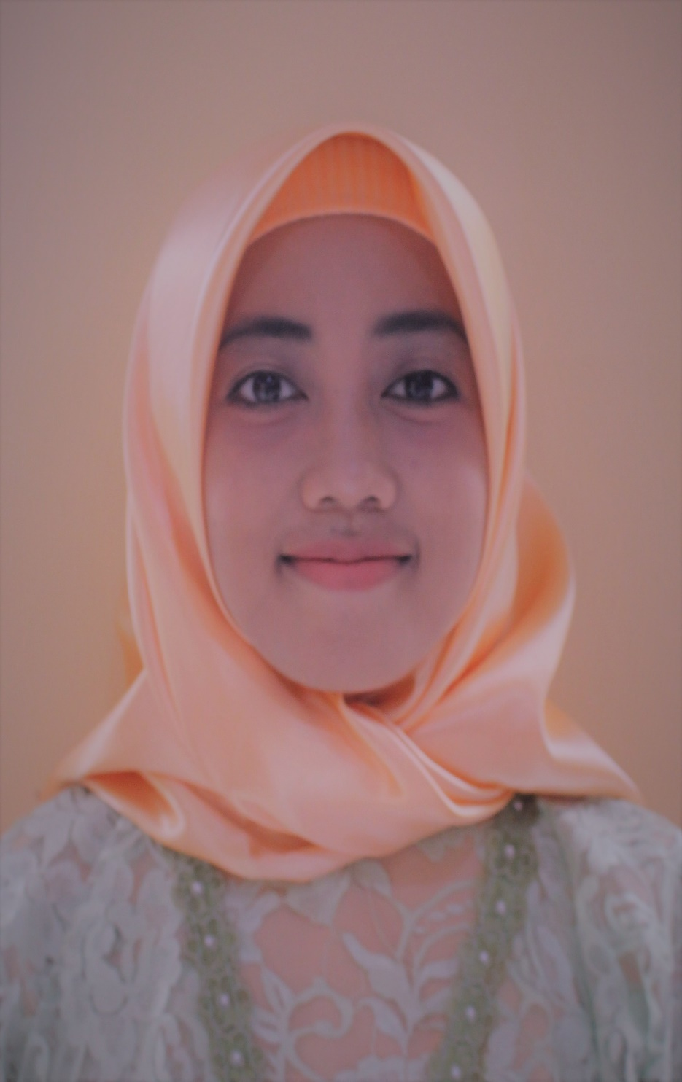
MILENIA DIPONEGORO
JURUSAN : IPA
NO. INDUK : 15018
NO. ALUMNI : 1395
TEMPAT/TANGGAL LAHIR:
MAKASSAR, 7 AGUSTUS 2000
NAMA ORANG TUA:
R.M. ISMAIL OD, A. Md
DAERAH ASAL: MAKASSAR
PROPINSI SULAWESI SELATAN

Slide 24
PRESTASI
-JUARA 3 TAHFIDZ QUR’AN TAHUN 2016 DALAM MILAD IMMIM.
JUARA FAVORITE PASKIBARA BAJENG CHAPTER IV TAHUN 2017’
JUARA HARAPAN 1 GERAK JALAN SEKAB.PANGKEP TAHUN 2017
JUARA 1 GERAK JALAN SEKEC.MINASATENE TAHUN 2017
PERWAKILAN PANGKEP DALAM LOMBA DEBAT BHS ARAB TINGKAT PROPINSI THN.2018.
JUARA 2 CERDAS CERMAT DAN CERDAS CERMAT ALQURAN – PORSENI IMMIM THN.2018

Slide 25
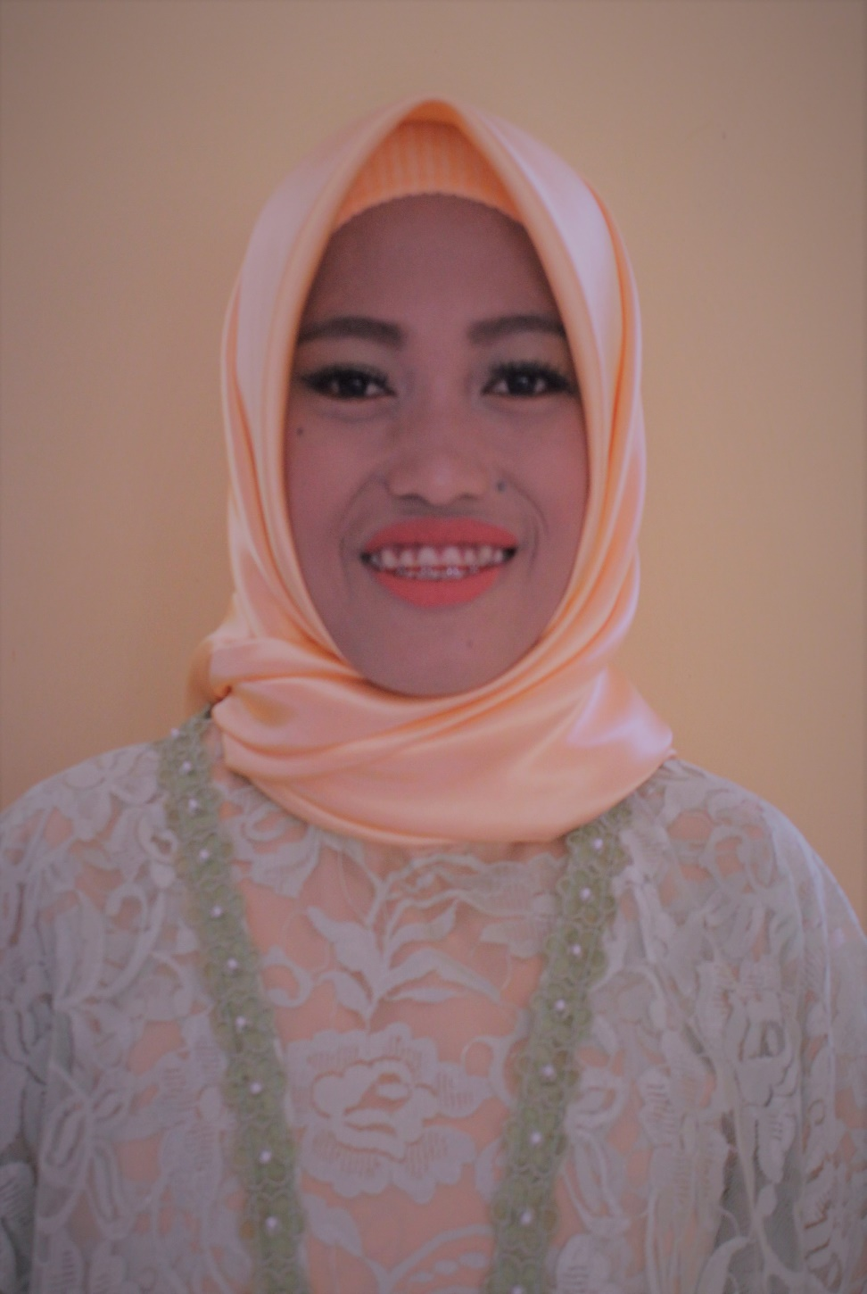
MUNAWWARAH
JURUSAN : IPA
No. Induk : 15019
No.Alumni : 1396
TEMPAT/TANGGAL LAHIR:
P. SARAPPO LOMPO, 9 MEI 2000
Nama Orang Tua :
H. MANSYUR
Daerah Asal: KAB. PANGKEP
PROPINSI SULAWESI SELATAN

Slide 26
PRESTASI

Slide 27
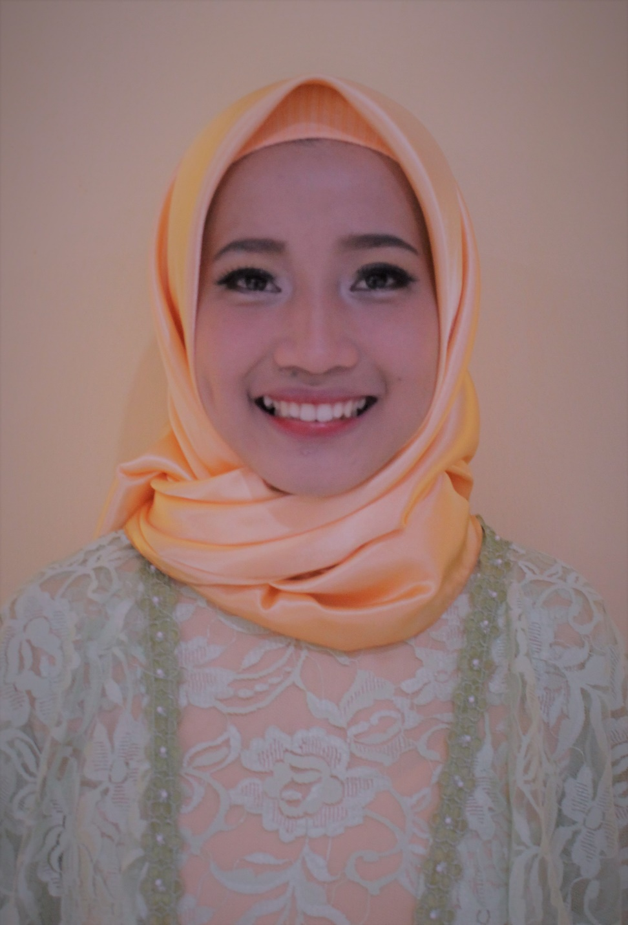
MUSTAINAH AR
JURUSAN : IPA
No. Induk : 15020
No.Alumni : 1397
TEMPAT/TANGGAL LAHIR:
MAKASSAR, 12 SEPT. 2000
Nama Orang Tua :
ABDUR RAHIM, S. Ag
Daerah Asal: KAB. GOWA PROPINSI SULAWESI SELATAN

Slide 28
PRESTASI
JUARA 3 LOMBA BACA CERITA RAKYAT, DINAS PARIWISATA PANGKEP TAHUN 2015
JUARA 1 LOMBA PIDATO MTQ POLITANI SE-KAB.PANGKEP 2106
JUARA 2 LOMBA KARYA TULIS ILMIAH, GERAK, TINGKAT SULSEL TAHUN 2016.
JUARA 1 DEBAT BHS INDONESIA, LASKAR 01, TINGKAT PROP.SULSEL TAHUN 2017.
JUARA 3 LOMBA PIDATO ISLAMI UIN ALAUDDIN , TAHUN 2017.
DUTA LASKAR, 2017
FINALIS Lomba karya tulis ilmiah teknologi dan inovasi balibangda se-kabupaten pangkep, 2017
Finalis kab.pangkep, lomba debat bhs arab, musabaqah qiratul kutub,sulsel 2017

Slide 29
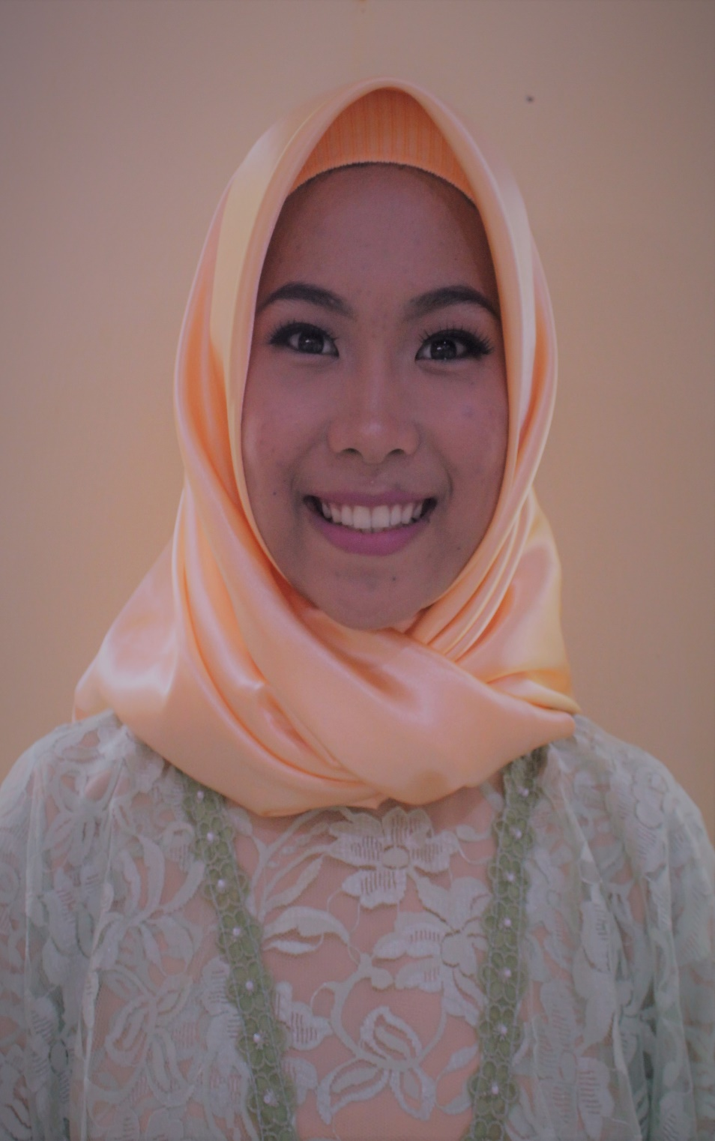
NUGRAH EKA ANDINI
JURUSAN : IPA
No. Induk : 15022
No.Alumni : 1398
TEMPAT/TANGGAL LAHIR:
PANGKEP, 27 SEPT. 2000
Nama Orang Tua :
MUHAMMAD RAMLI
DAERAH ASAL: KAB. PANGKEP
PROPINSI SULAWESI SELATAN

Slide 30
PRESTASI
JUARA 1 LOMBA DAKWAH BHS INGGRIS PORSENI TAHUN 2018
JUARA HARAPAN 1 DUEL RANGKING 1 GEBYAR KEPASKIBRAKAAN CHAPTER IV TINGKAT PROPINSI SULSEL, 2016.
Juara favorite gebyar aksi kepaskibrakaan sesulsel, tahun 2016
JUARA 2 GERAK JALAN INDAH TINGKAT KABUPATEN PANGKEP, TAHUN 2016.

Slide 31
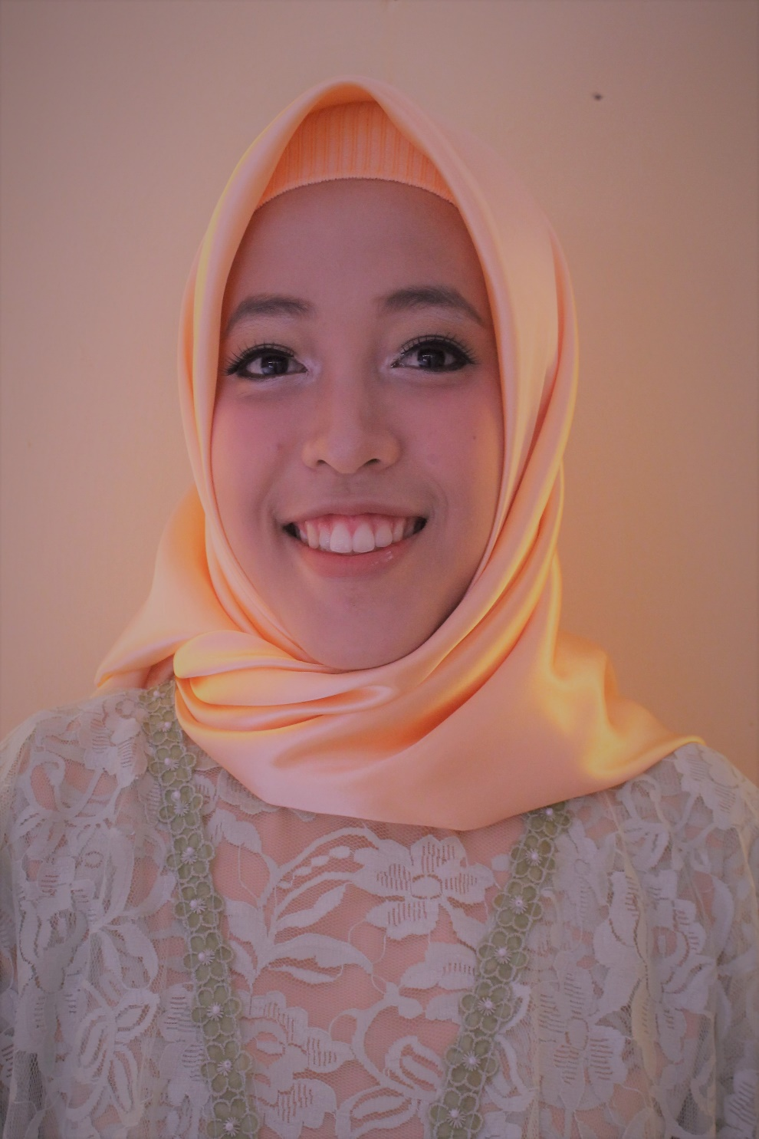
NUR AQIDATUL IZZAH ALIMUS
JURUSAN : IPA
No. Induk : 15024
No.Alumni : 1399
TEMPAT/TANGGAL LAHIR:
PALOPO, 13 AGUSTUS 2000
Nama Orang Tua :
ALIMUS MUH. NUR, S.Pd., M.Pd
Daerah Asal: KAB.ENREKANG
PROPINSI SULAWESI SELATAN

Slide 32
PRESTASI
PEMBAWA BAKI PASUKAN PENGIBAR BENDERA PUSAKA, TINGKAT KECAMATAN TAHUN 2017.
JUARA HARAPAN 1 DUEL RANGKING 1 GEBYAR KEPASKIBRAKAAN CHAPTER IV TINGKAT SULSEL, TAHUN 2016.
Juara favorite gebyar aksi kepaskibrakaan sesulsel, tahun 2016
JUARA KONTINGEN TER-RAMAH KEMAH BAKTI LOMBA SESULSELBAR TAHUN 2017
JUARA 2 LOMBA GERAK JALAN INDAH TINGKAT KABUPATEN TAHUN 2016.
KETUA OSIS/ISPM TAHUN 2016/2017.

Slide 33
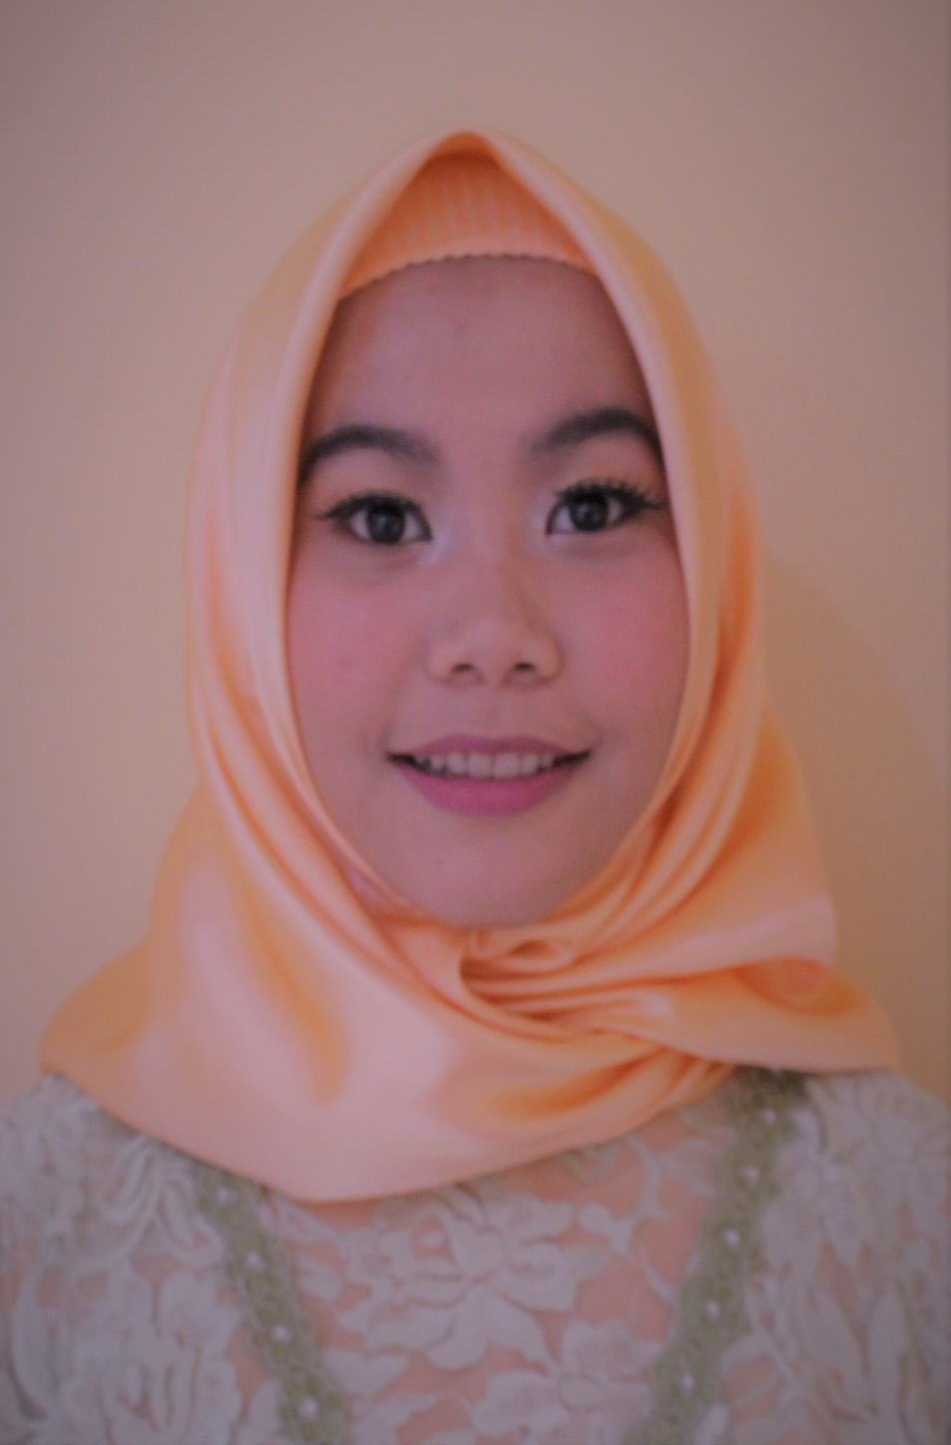
NUR HUSAINAH HAK
JURUSAN : IPA
No. Induk : 15026
No.Alumni : 1400
TEMPAT/TANGGAL LAHIR:
JAYAPURA, 8 OKTOBER 2000
Nama Orang Tua :
Drs. H. ABDUL KADIR, Lc.
Daerah Asal: JAYAPURA
PROPINSI PAPUA

Slide 34
PRESTASI
JUARA 3 CERDAS CERMAT ISLAMIC CAMP TAHUN 2016
JUARA 3 LOMBA QASIDAH ISLAMIC CAMP TAHUN 2016

Slide 35
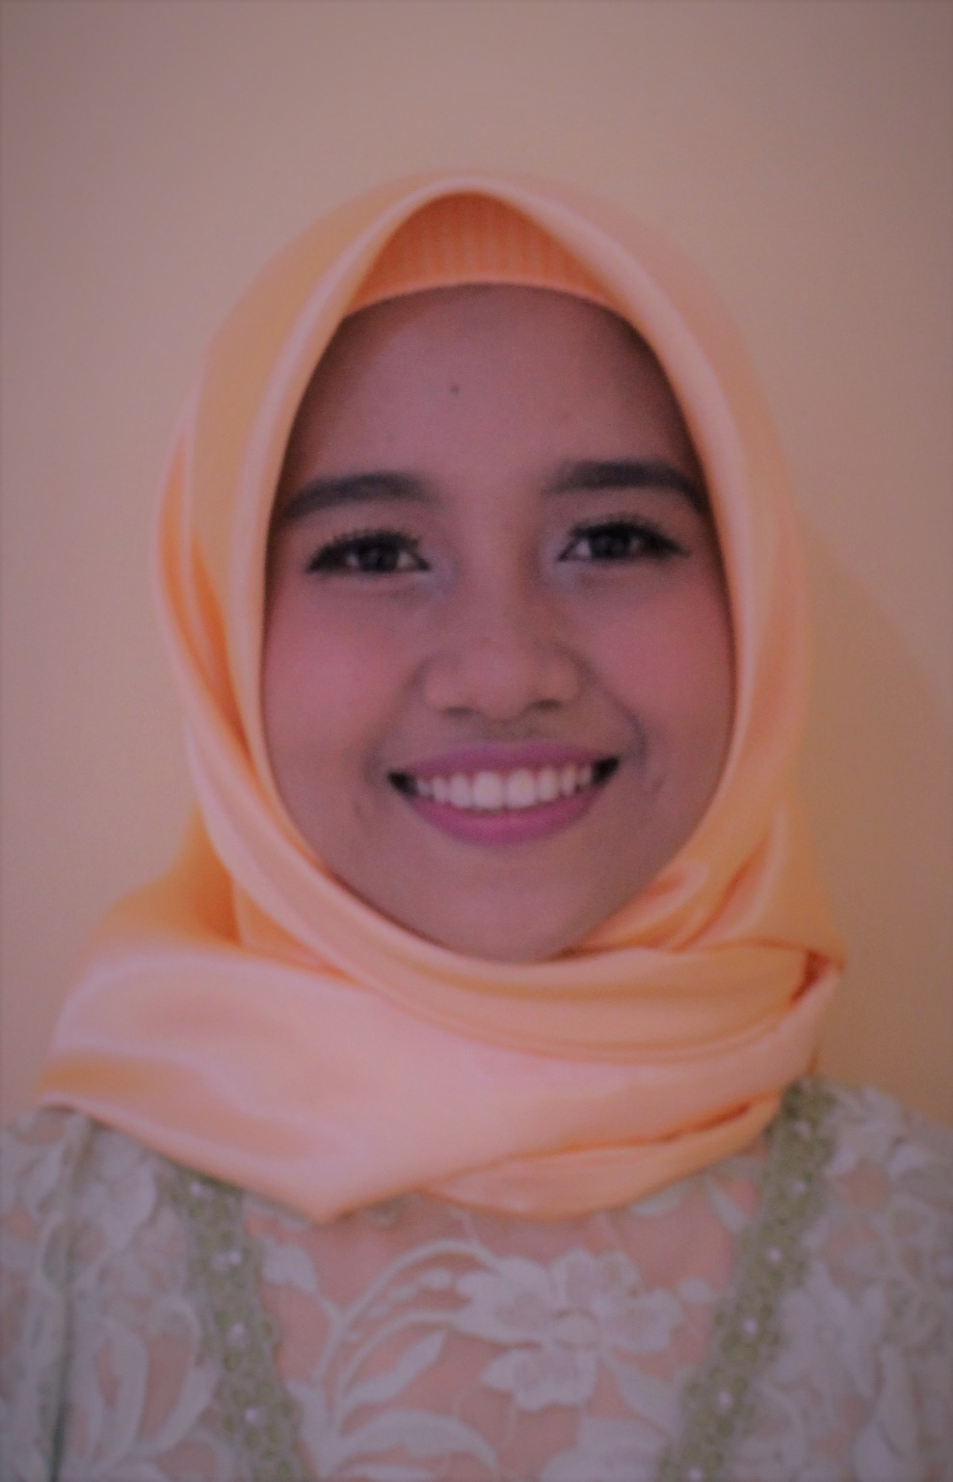
NUR INSANI NINDI PRATIWI
JURUSAN : IPA
No. Induk : 15027
No.Alumni : 1401
TEMPAT/TANGGAL LAHIR:
MAKASSAR, 2 JUNI 2000
Nama Orang Tua :
SUWARDI, S. Sos
Daerah Asal: KAB. GOWA
PROPINSI SULAWESI SELATAN

Slide 36
PRESTASI
JUARA 1 GERAK JALAN INDAH TINGKAT KECAMATAN 2017
JUARA 2 GERAK JALAN INDAH TINGKAT KABUPATEN
Juara favorite gebyar aksi kepaskibrakaan sesulsel, tahun 2016
JUARA 2 LOMBA KARYA TULIS GEBYAR AKSI KEPASKIBRAKAAN SESULSEL.
JUARA 1 KONTINGEN TER-RAMAH KE 10, SESULSELBAR.

Slide 37
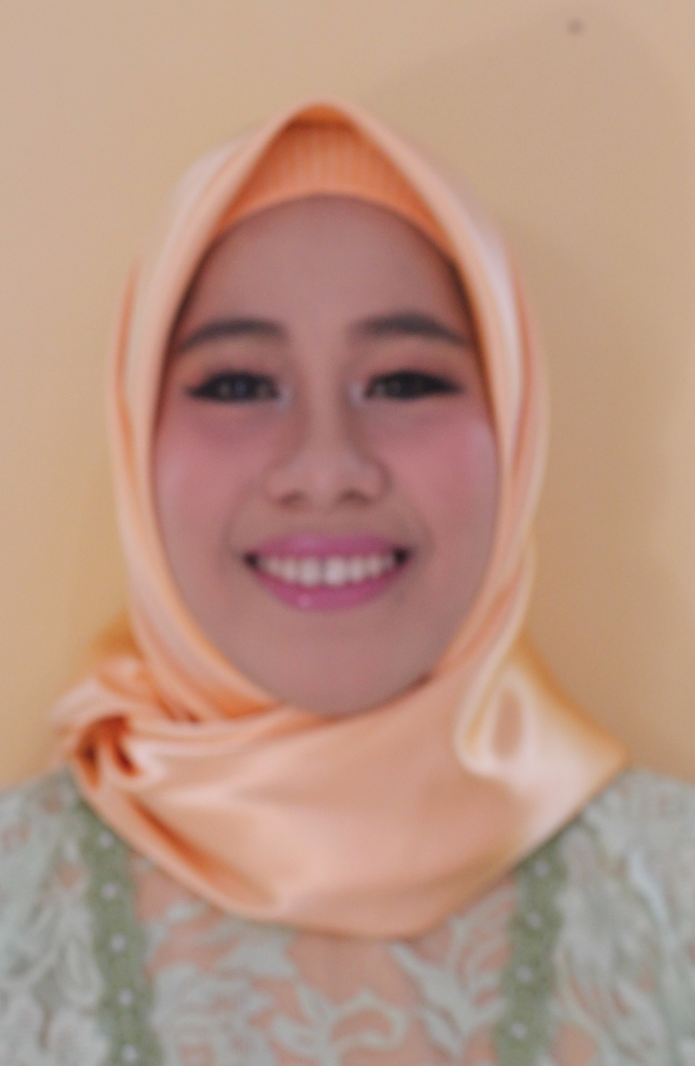
NURUL FITRIANA PAGGA
JURUSAN : IPA
No. Induk : 15031
No.Alumni : 1402
TEMPAT/TANGGAL LAHIR:
ALACALIMPO, 8 JANUARI 2000
Nama Orang Tua :
PAGGA
Daerah Asal: MIMIKA
PROPINSI PAPUA

Slide 38
PRESTASI
Juara 2 lomba gerak jalan indah
Juara favorite gebyar aksi kepaskibrakaan sesulsel, tahun 2016
Juara kontingen ter-ramah kemah bakti lomba (KBL) sesulselbar.

Slide 39
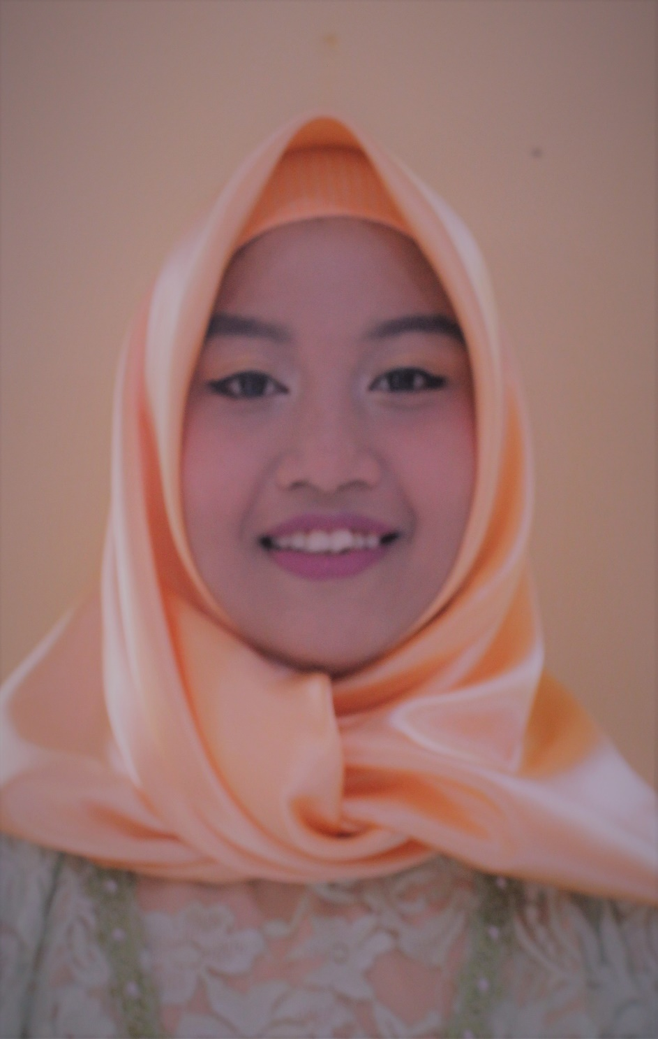
PUTRI ANNISA
JURUSAN : IPA
No. Induk : 15033
No.Alumni : 1403
TEMPAT/TANGGAL LAHIR:
PANGKEP, 29 JUNI 2000
Nama Orang Tua :
SUMARDJO, SH
Daerah Asal: MAKASSAR
PROP. SULAWESI SELATAN

Slide 40
PRESTASI
JUARA 3 OLIMPIADE SAINS NASIONAL BIDANG ASTRONOMI TINGKAT KABUPATEN PANGKEP TAHUN 2016.
JUARA 2 LOMBA KARYA TULIS GEBYAR AKSI KEPASKIBRAKAAN CHAPTER iv TINGKAT PROPINSI SULSEL.
PASUKAN PENGIBAR BENDERA PUSAKA 17 AGUSTUS TINGKAT KECAMATAN MINASATENE TAHUN 2017.
JUARA KONTINGEN TER-RAMAH KEMAH BAKTI LOMBA SESULSELBAR TAHUN 2017.

Slide 41
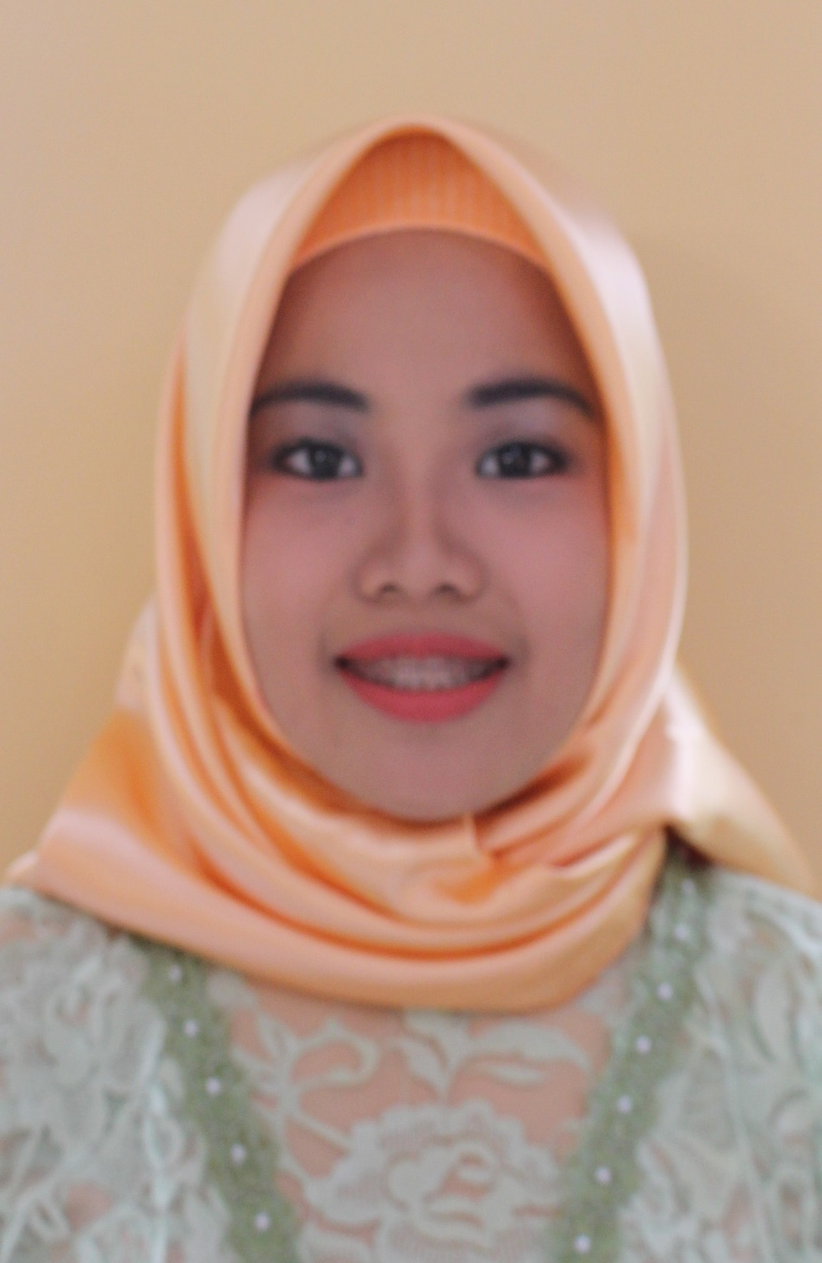
RAHMI JAYANTI NUR
JURUSAN : IPA
No. Induk : 15042
No.Alumni : 1404
TEMPAT/TANGGAL LAHIR:
MAKASSAR, 7 OKTOBER 2000
Nama Orang Tua :
NASIS
Daerah Asal: KAB. MAROS,
PROPINSI SULAWESI SELATAN

Slide 42
PRESTASI
JUARA 2 TILAWAH – ISLAMIC CAMP TAHUN 2017’
JUARA 2 KHALIGRAFI SE-PROPINSI TAHUN 2016
JUARA 3 TILAWAH ALQURAN LASKAR 01 – TAHUN 2017
JUARA FAVORITE GEBYAR AKSI KEPASKIBRAKAAN TAHUN 2016
JUARA 1 GERAK JALAN TINGKAT KECAMATAN TAHUN 2017.

Slide 43
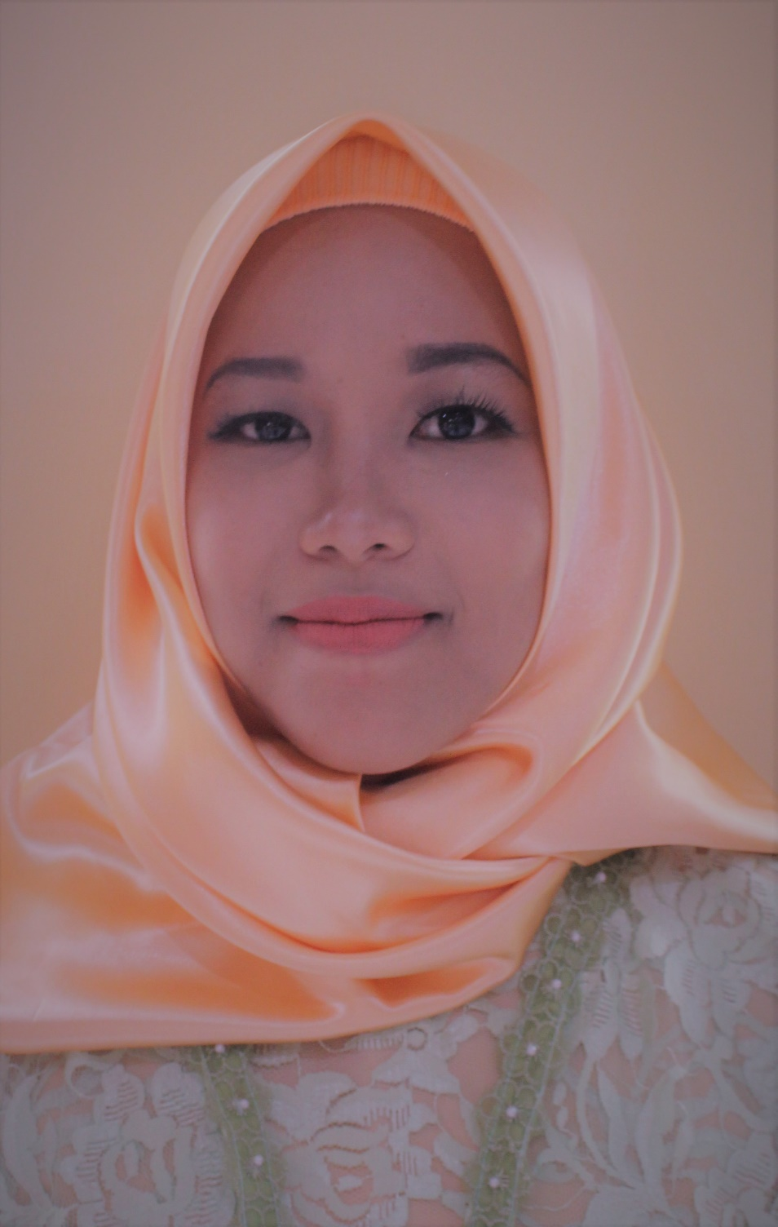
RHESKY ZAHRA NAMIRA. W
JURUSAN : IPA
No. Induk : 15035
No.Alumni : 1405
TEMPAT/TANGGAL LAHIR:
PALOPO, 10 AGUSTUS 2000
Nama Orang Tua :
MUHAMMAD WAHYUDI
Daerah Asal: SERANG BARAT
PROPINSI MALUKU

Slide 44
PRESTASI
JUARA 3 QASIDAH FESTIVAL SANTRI SESULSEL
TAHUN 2016.
KONTINGEN TER-RAMAH KEMAH BAKTI LOMBA SESULSELBAR TAHUN 2017.

Slide 45
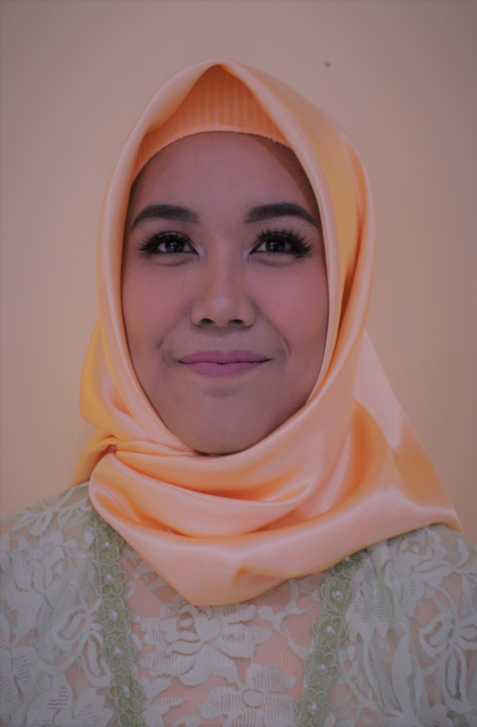
SHEREN FAIRUZ ZAHIRAH ROHMANA
JURUSAN : IPA
No. Induk : 15037
No.Alumni : 1406
TEMPAT/TANGGAL LAHIR:
SURABAYA, 14 JULI 2000
Nama Orang Tua :
ROHMANA
Daerah Asal: MAKASSAR
PROPINSI SULAWESI SELATAN

Slide 46
PRESTASI
Juara 1 BASKET PORSENI TAHUN 2015
JUARA 1 SCRABLE PORSENI TAHUN 2016
JUARA 2 SCRABLE PORSENI TAHUN 2017
JUARA 3 CERDAS CERMAT PORSENI TAHUN 2016
JUARA 2 CERDAS CERMAT PORSENI TAHUN 2017
JUARA 3 TRAVELING KEPEMIMPINAN KEMAH BAKTI LOMBA CHAPTER 10 SESULSELBAR.
favorite gebyar aksi kepaskibrakaan sesulsel, tahun 2016

Slide 47
JURUSAN:
ILMU PENGETAHUAN SOSIAL

Slide 48
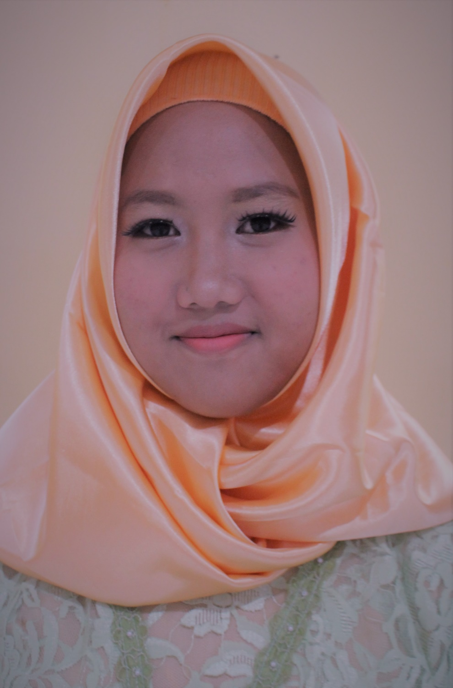
AINUL RAMADHANI JUSMAN
JURUSAN : IPS
No. Induk : 15002
No.Alumni : 1407
TEMPAT/TANGGAL LAHIR:
PALOPO, 23 DESEMBER 1999
Nama Orang Tua :
Drs. JUSMAN
Daerah Asal: PALOPO
PROPINSI SULAWESI SELATAN

Slide 49
PRESTASI

Slide 50
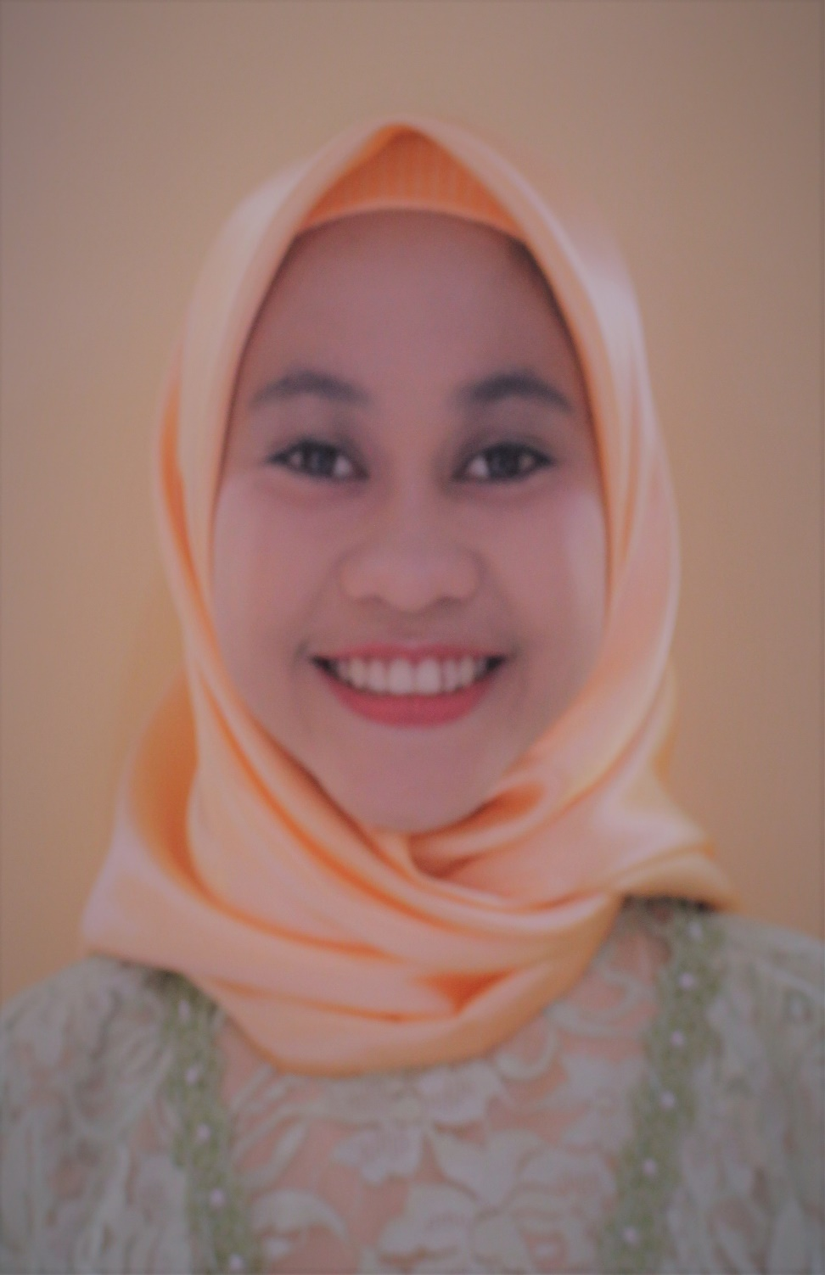
ANDI FATMA FASDARIANA
JURUSAN : IPS
No. Induk : 15004
No.Alumni : 1408
TEMPAT/TANGGAL LAHIR:
NUNUKANG, 11 NOV. 1999
Nama Orang Tua :
ANDI PASOMENGI
Daerah Asal: NUNUKANG
PROPINSI KALIMANTAN TIMUR

Slide 51
PRESTASI
- Juara favorite gebyar aksi kepaskibrakaan sesulsel, tahun 2016
JUARA 1 GERAK JALAN INDAH TINGKAT KECAMATAN MINASATENE, TAHUN 2017
JUARA 1 LARI ESTAFET PORSENI TAHUN 2018
JUARA 1 VOLLEY PORSENI TAHUN 2018.

Slide 52
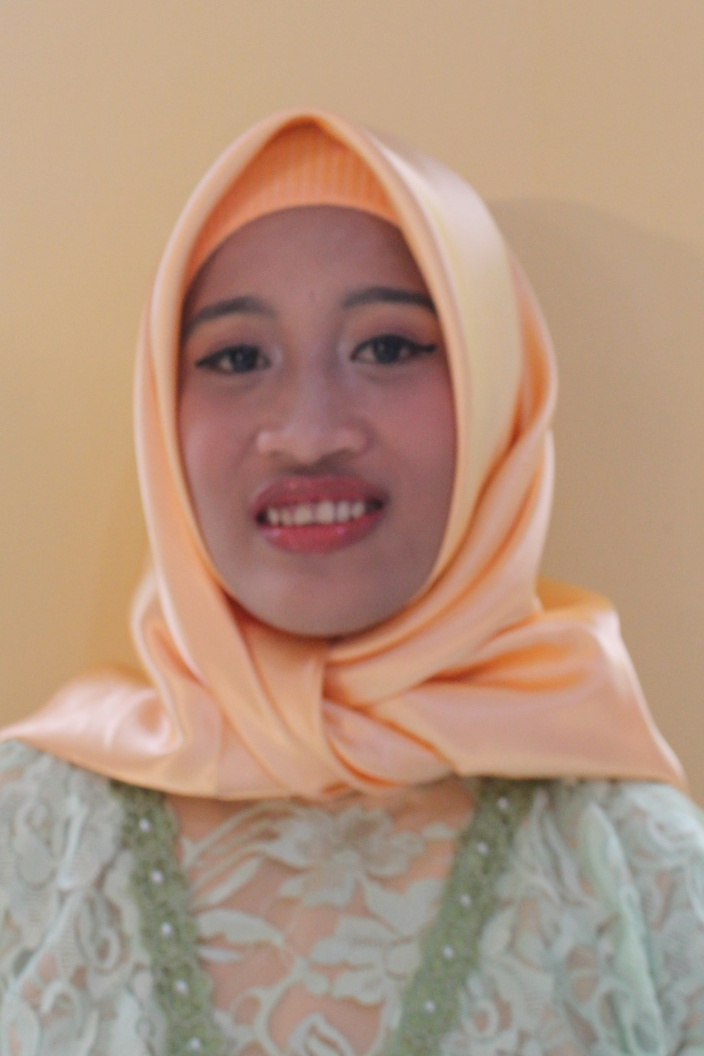
ANNISA NURUL PRATIWI
JURUSAN : IPS
No. Induk : 15006
No.Alumni : 1409
TEMPAT/TANGGAL LAHIR:
MAKASSAR, 27 JUNI 2000
Nama Orang Tua :
HAMZAH HAMDJAH
Daerah Asal: KAB. GOWA
PROPINSI SULAWESI SELATAN

Slide 53
PRESTASI

Slide 54
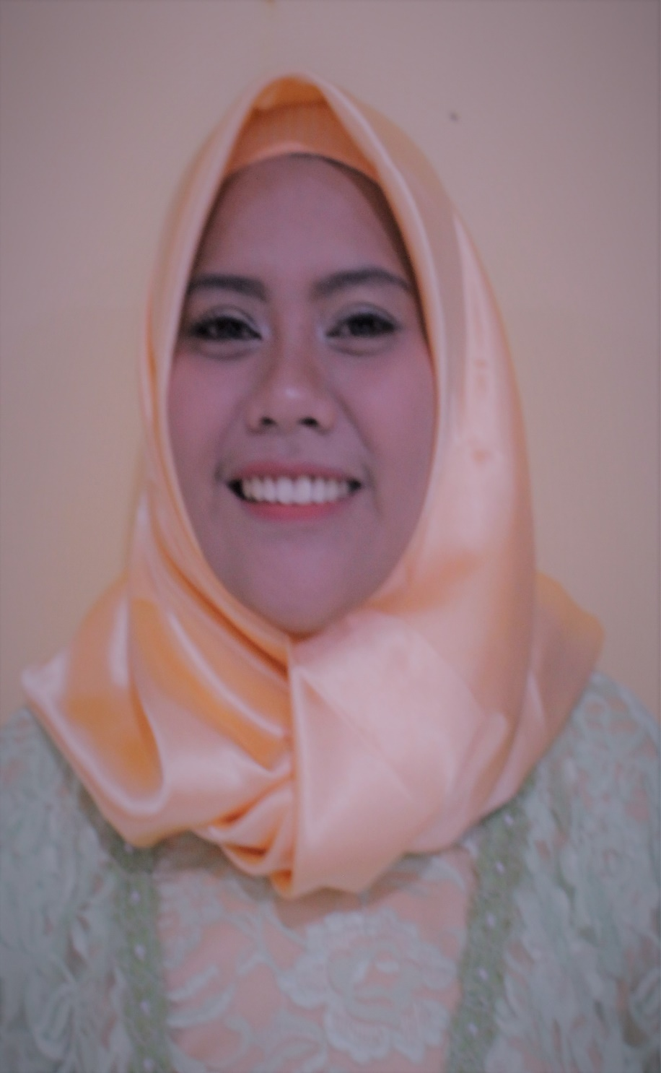
ANNISA
ZAHRANI ANSAR
JURUSAN : IPS
No. Induk : 15007
No.Alumni : 1410
TEMPAT/TANGGAL LAHIR:
MAKASSAR, 2 APRIL 2000
Nama Orang Tua :
H. MUHAMMAD ANSAR
Daerah Asal: MAKASSAR
PROPINSI SULAWESI SELATAN

Slide 55
PRESTASI
Juara 1 seragam pramuka se-pamminasata
Juara 3 tari kontemporer antar pelajar se-sulsel.
Juara pavorite lomba paskibra gerak, chapter IV se-sulsel. Tahun 2016
Juara 1 lomba basket
Photografer, majalah Khadijah tahun 2017

Slide 56
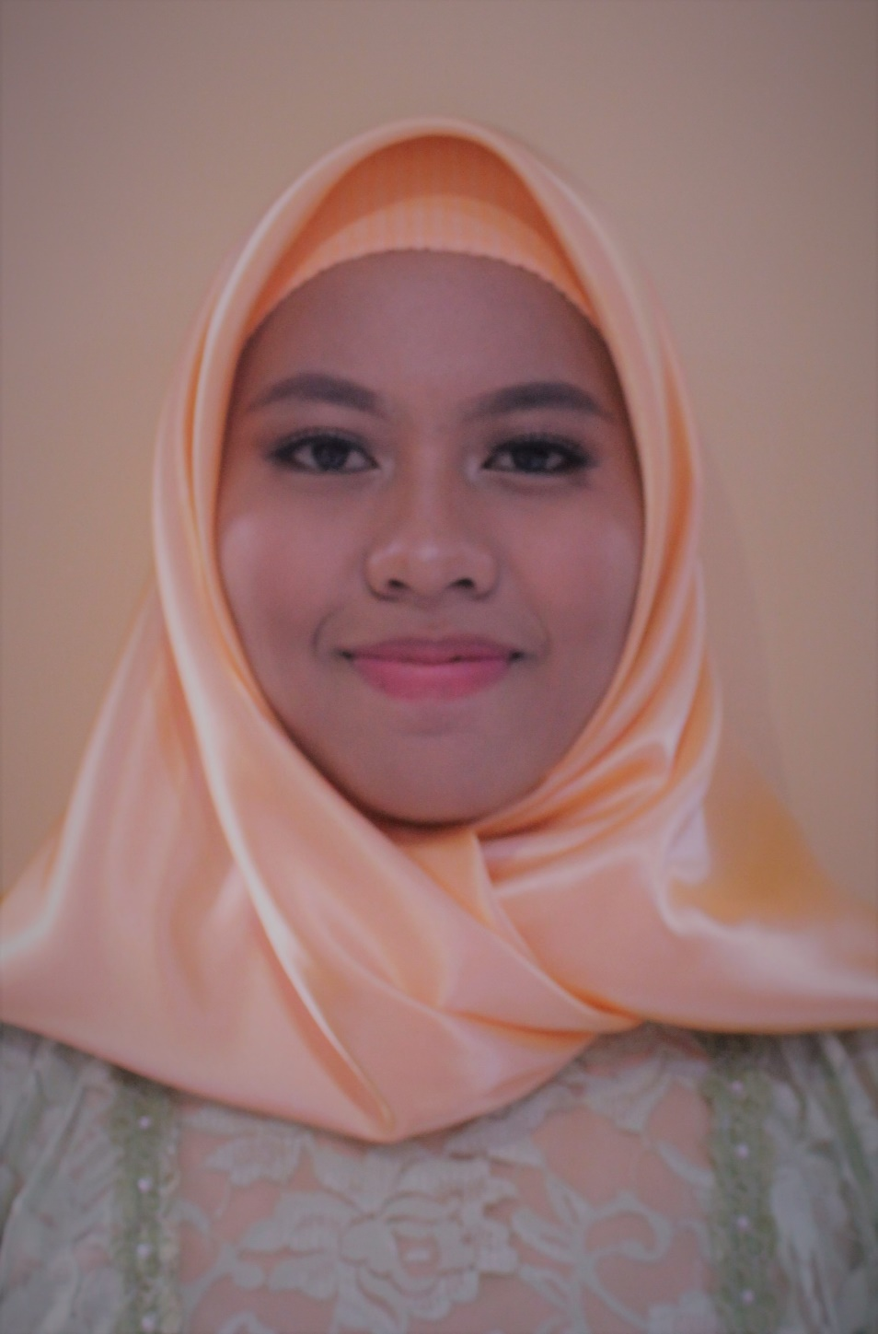
ARLIN NORMA
JURUSAN : IPS
No. Induk : 15009
No.Alumni : 1411
TEMPAT/TANGGAL LAHIR:
KLATEN, 19 JULI 2000
Nama Orang Tua :
KARJONO
Daerah Asal: KAB. MAROS
PROPINSI SULAWESI SELATAN

Slide 57
PRESTASI
JUARA FAVORITE GEBYAR AKSI KEPASKIBRAKAAN CHAPTER iv SE SULSEL.
JUARA KONTINGEN TER-RAMAH KEMAH BAKTI LOMBA SESULSELBAR
JUARA 2 GERAK JALAN INDAH TINGKAT KABUPATEN PANGKEP TAHUN 2016.
JUARA 2 LOMBA DAKWAH BAHASA INGGRIS
JUARA 2 NASYID.

Slide 58
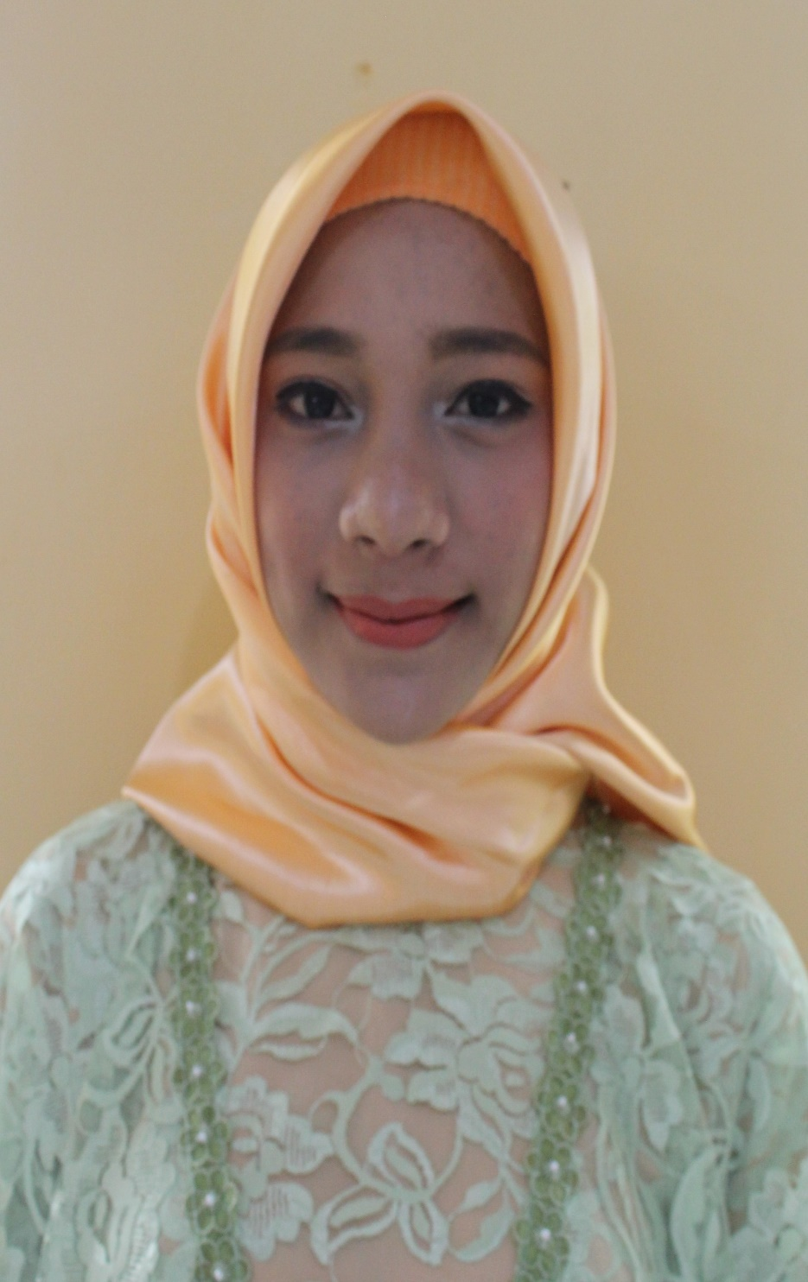
ELMA CAHYANI OHORELLA
Jurusan : IPS
No.Induk : 16051
No.Alumni : 1412
Tempat/Tanggal Lahir :
TULEHU, 15 SEPTEMBER 2000
NAMA ORANG TUA:
FAHRY OHORELLA
Daerah Asal: MALUKU TENGAH
PROPINSI MALUKU

Slide 59
PRESTASI

Slide 60
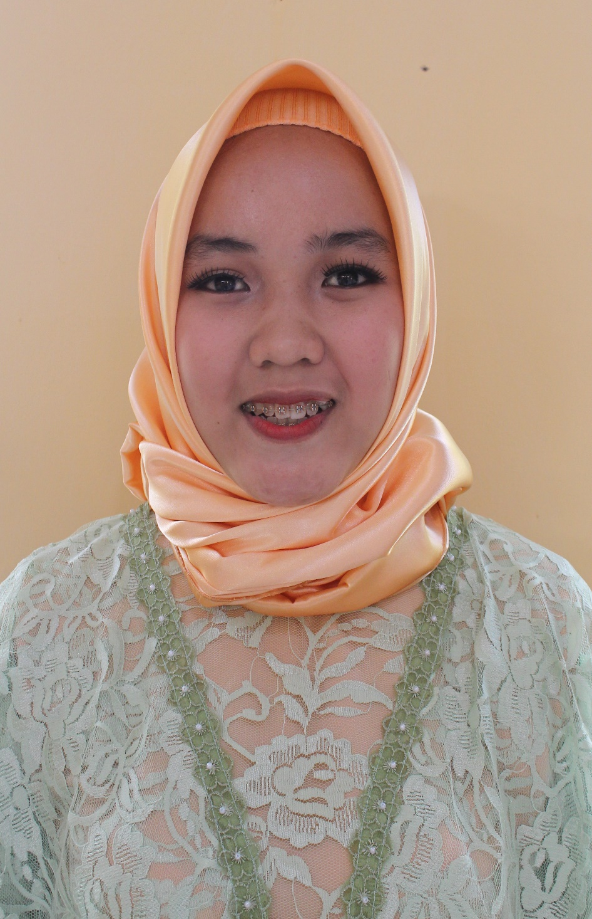
FARADILLA RESKI AMALIA M
JURUSAN : IPS
NO. INDUK : 15010
NO. ALUMNI : 1413
TEMPAT/TANGGAL LAHIR:
MAROS, 24 JULI 2000
NAMA ORANG TUA:
MUNSIR
DAERAH ASAL: MAROS
PROPINSI SULAWESI SELATAN

Slide 61
PRESTASI
JUARA 1 GERAK JALAN INDAH TINGKAT KECAMATAN MINASATENE 2016.
JUARA 2 GERAK JALAN INDAH TINGKAT KABUPATEN 2016
JUARA 2 LOMBA SENAM KREASI TAHUN 2017

Slide 62
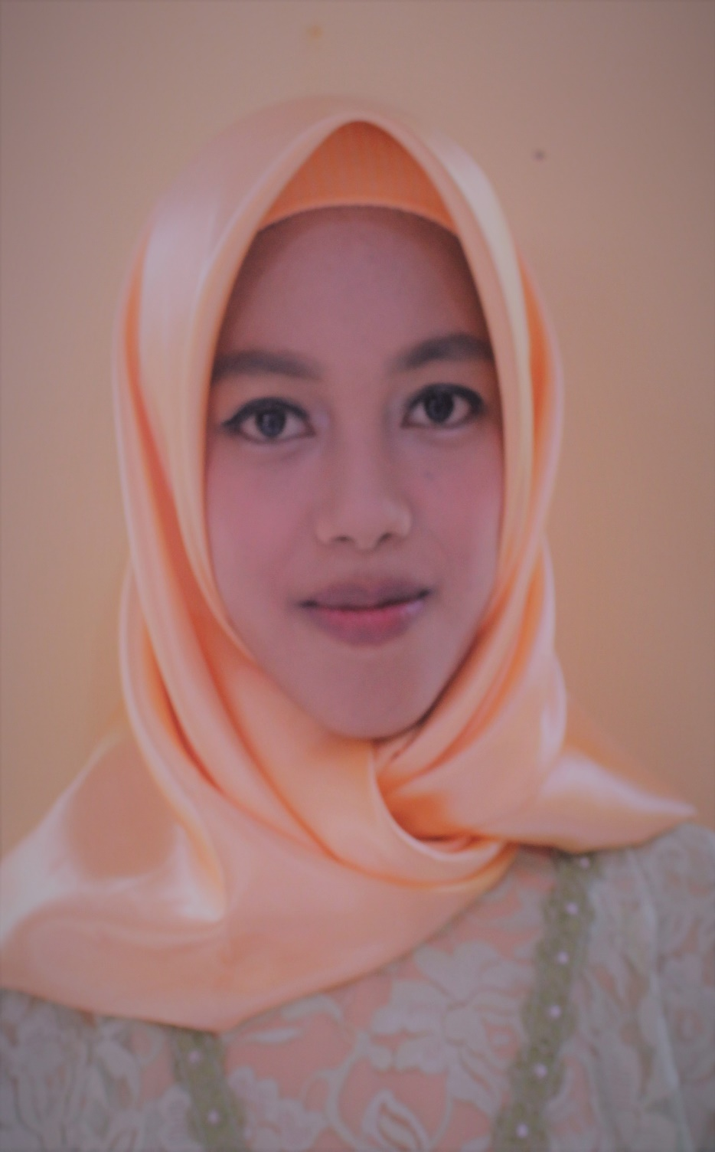
HAMIDA SAINUDDIN
Jurusan : IPS
No.Induk : 15013
No.Alumni : 1414
Tempat/Tanggal Lahir :
POSO, 1 NOVEMBER 2000
NAMA ORANG TUA:
M. SAINU T
Daerah Asal: POSO
PROPINSI SULAWESI TENGAH

Slide 63
PRESTASI
JUARA PAVORITE LOMBA GEBYAR KEPASKIBRAKAAN CHAPTER IV TINGKAT PROPINSI SULSEL, 2016
JUARA HARAPAN 1GERAK JALAN INDAH TINGKAT KAB.PANGKEP, THN 2017
JUARA FAVORITE LASKAR 01 CHAPTER IV SESULSEL, 2017.
PESERTA MADING 3 DIMENSI, ISLAMIC CAMP, TINGKAT KAB.PANGKEP, TAHUN 2017.

Slide 64
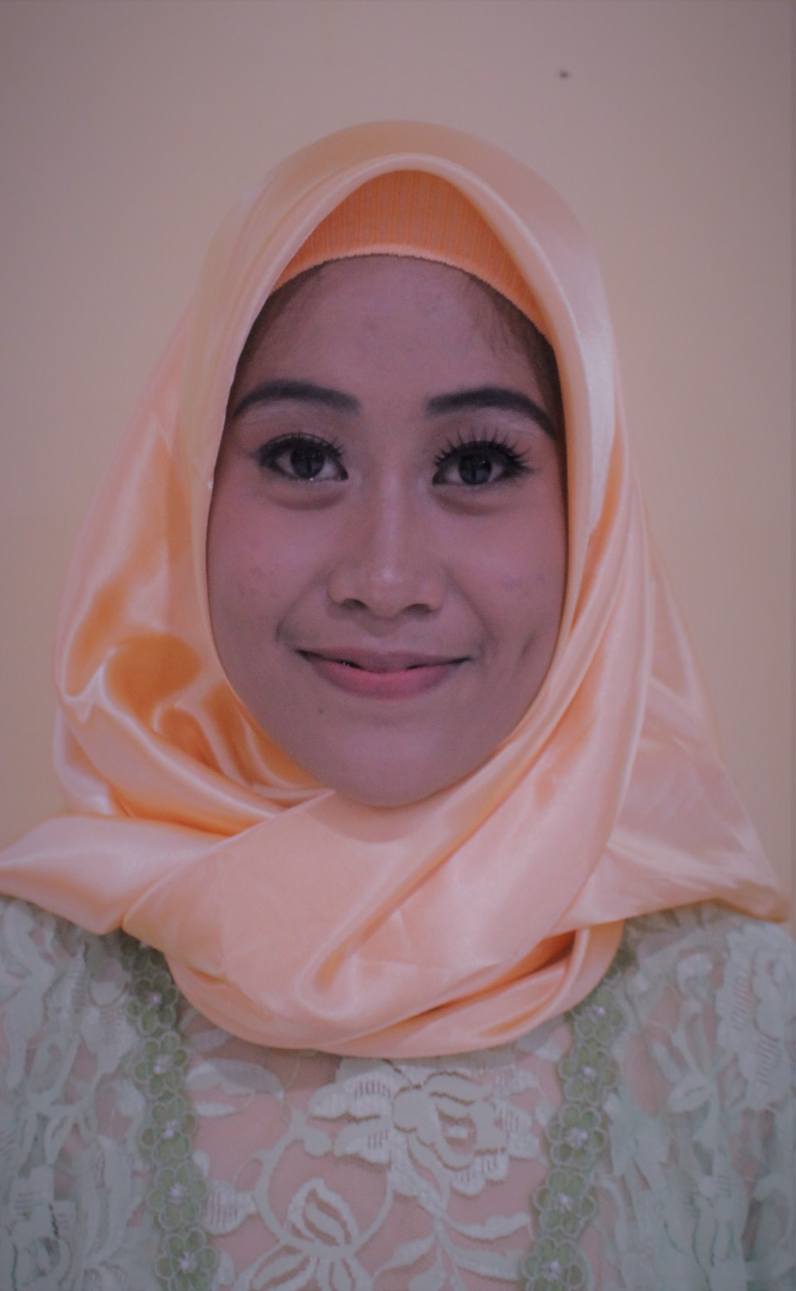
ISLAMIYAH CANDRA
Jurusan : IPS
No.Induk : 15044
No.Alumni : 1415
TEMPAT/TANGGAL LAHIR:
PANGKAJENE SIDRAP, 24 MARET 2001
Nama Orang Tua :
CANDRA
Daerah Asal: SIDRAP
PROPINSI SULAWESI SELATAN

Slide 65
PRESTASI
JUARA 3 TARI KONTEMPORER SESULSEL TAHUN 2017.
JUARA FAVORITE LASKAR 01 TAHUN 2017, CHAPTER IV.
JUARA 1 LOMBA VOLLEY THN PORSENI 2018.
TIM KREATIF MAJALAH KHADIJAH.

Slide 66
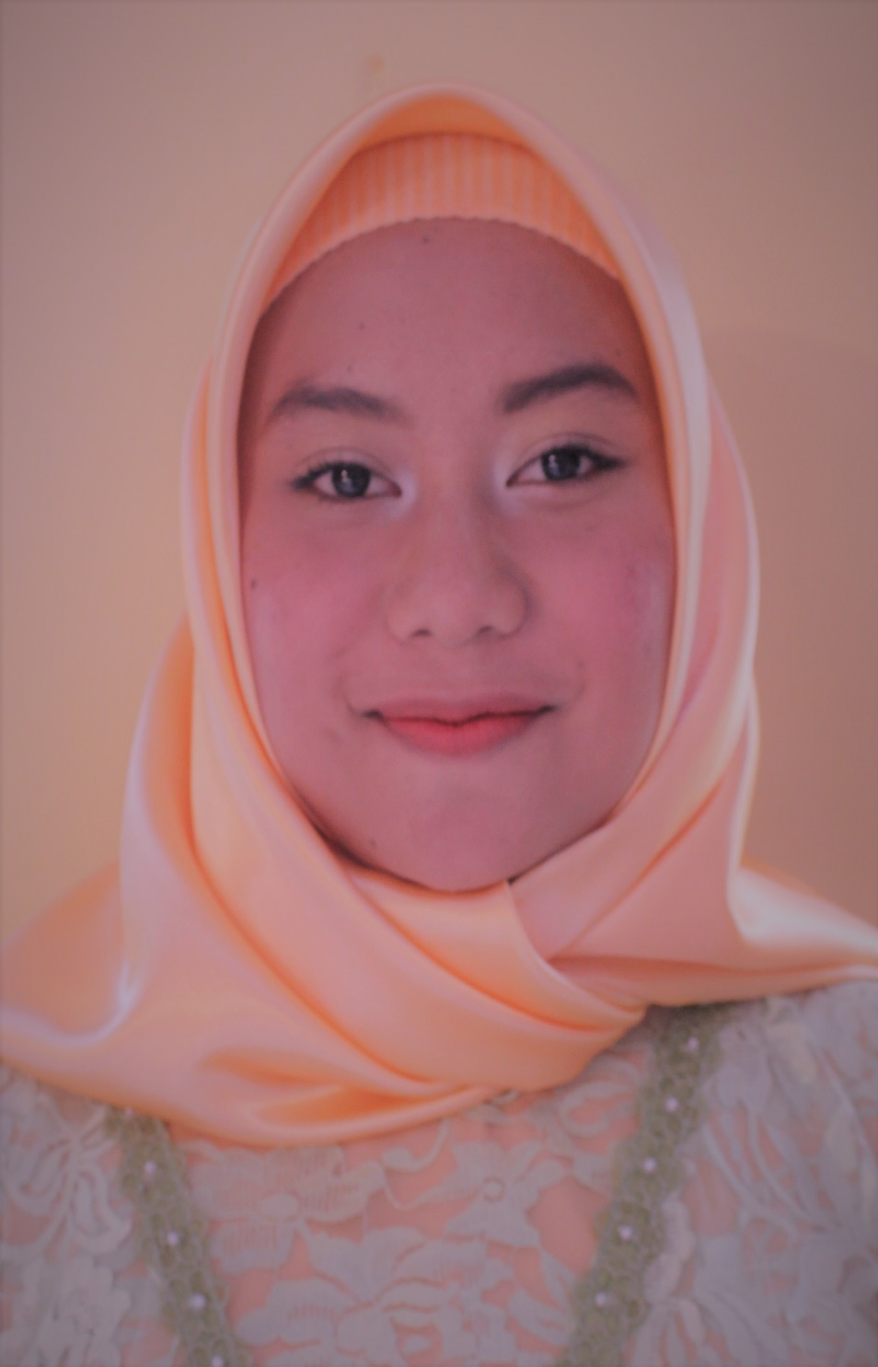
NENG SANIYAH
JURUSAN : IPS
No. Induk : 15021
No.Alumni : 1416
TEMPAT/TANGGAL LAHIR:
BANDUNG, 20 JUNI 2000
Nama Orang Tua :
SAEFULLAH
Daerah Asal: KAB. PANGKEP
PROPINSI SULAWESI SELATAN

Slide 67
PRESTASI

Slide 68
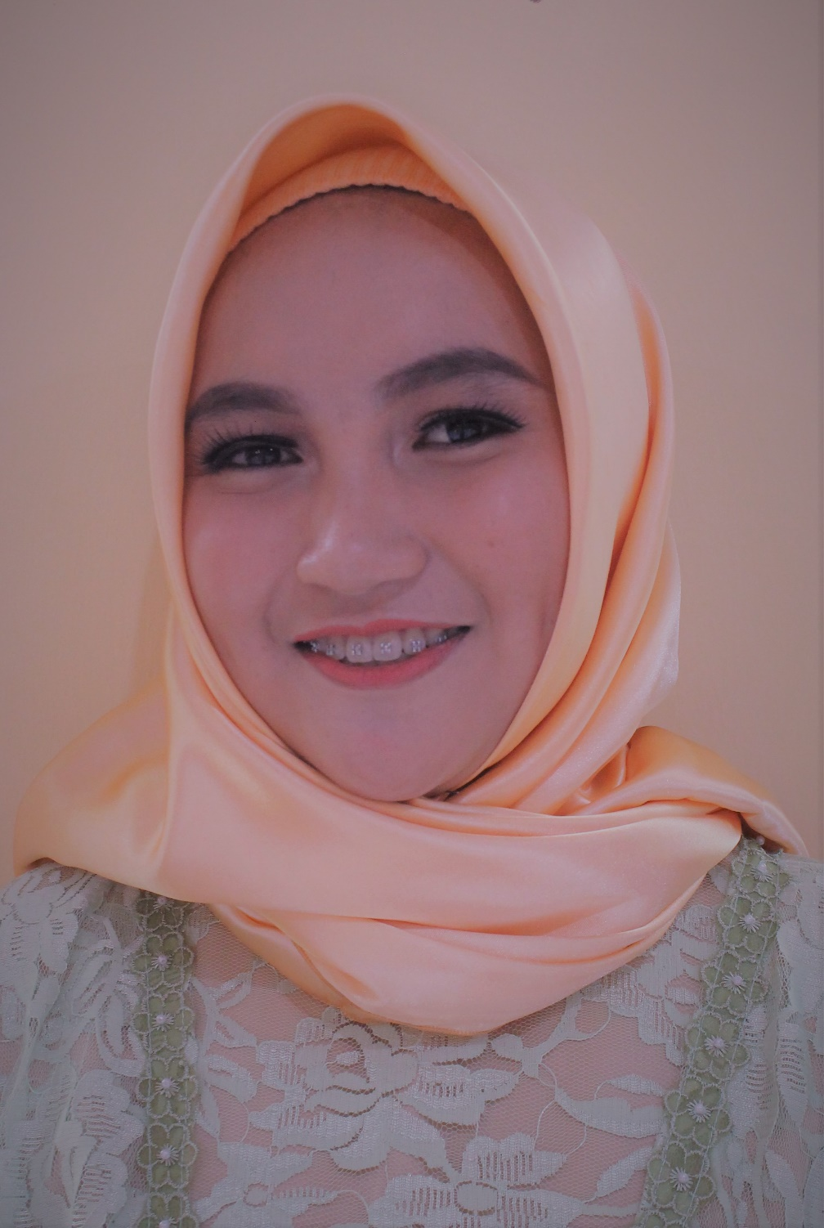
NUR AFNI HASAN
JURUSAN : IPS
No.Induk : 15023
No.Alumni : 1417
TEMPAT/TANGGAL LAHIR:
KOLAKA, 17 JULI 2000
NAMA ORANG TUA:
HASAN BEDDU
Daerah Asal: MAKASSAR
PROPINSI SULAWESI SELATAN

Slide 69
PRESTASI

Slide 70
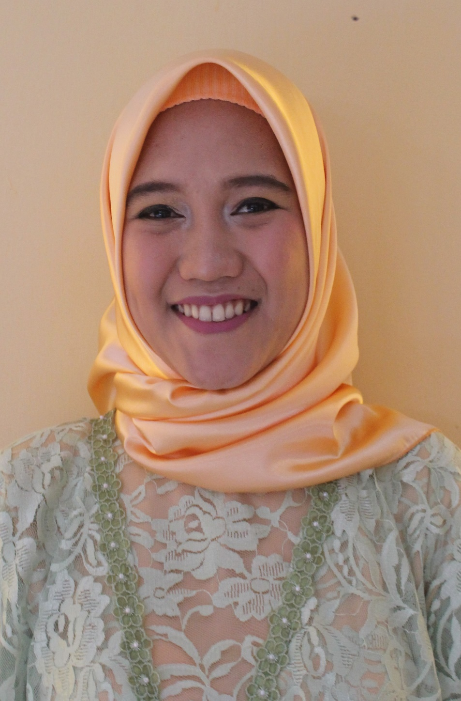
NUR HALIMAH
JURUSAN : IPS
No.Induk : 15025
No.Alumni : 1418
TEMPAT/TANGGAL LAHIR:
BIAK, 31 MEI 2000
NAMA ORANG TUA:
HANUDDIN
Daerah Asal: BIAK NUMFOR
PROPINSI PAPUA

Slide 71
PRESTASI

Slide 72
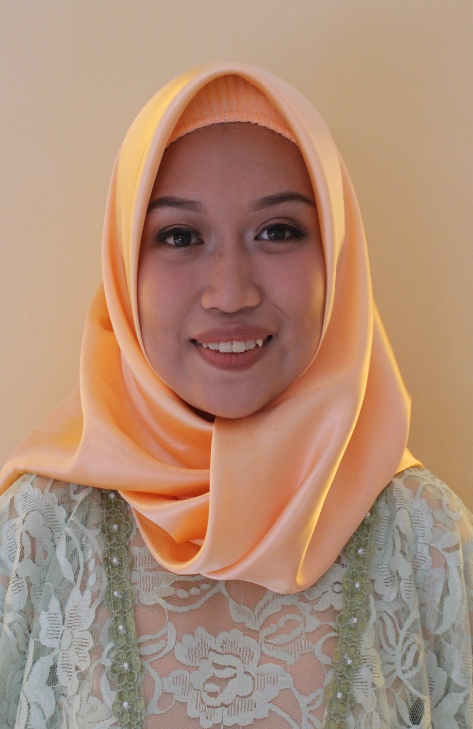
NUR ISTIFANI IRSAL
Jurusan : IPS
No.Induk : 15028
No.Alumni : 1419
TEMPAT/TANGGAL LAHIR:
SAPAYA, 19 OKTOBER 2000
NAMA ORANG TUA:
ISKANDAR
DAERAH ASAL: KAB. GOWA
PROPINSI SULAWESI SELATAN

Slide 73
PRESTASI
JUARA PAVORITE SE SULSEL GEBYAR AKSI KEPASKIBRAKAAN TAHUN 2017
JUARA 3 TARI KONTEMPORER SE SULSEL TAHUN 2017
JUARA 2 LOMBA SENAM KREASI TAHUN 2017

Slide 74
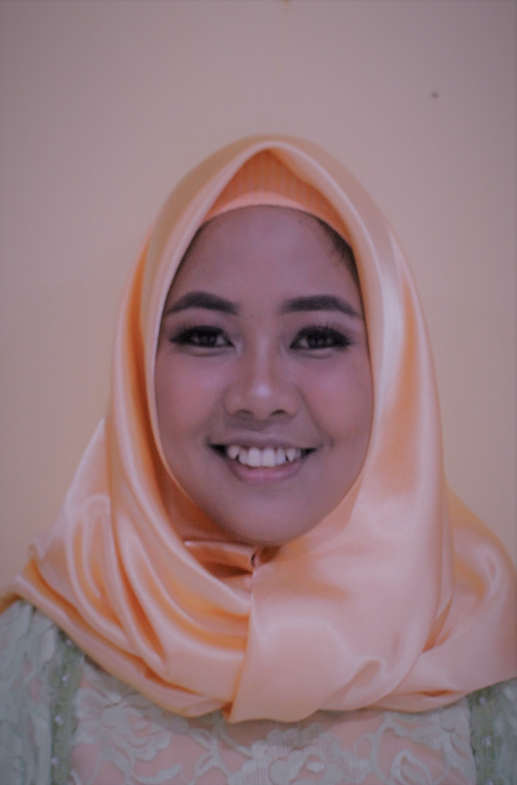
NUR SYAMSURIANI
Jurusan : IPS
No.Induk : 15029
No.Alumni : 1420
TEMPAT/TANGGAL LAHIR:
MAROANGIN,16 JANUARI 2001
NAMA ORANG TUA:
MUH. JUFRI HASAN
DAERAH ASAL: ENREKANG
PROPINSI SULAWESI SELATAN

Slide 75
PRESTASI
JUARA 2 LOMBA TENIS MEJA PORSENI TAHUN 2018
REPORTER MAJALAH KHADIJAH’
Juara favorite gebyar aksi kepaskibrakaan sesulsel, tahun 2016
JUARA 1 SERAGAM PRAMUKA SEPAMMINASATA TAHUN 2017
JUARA 1 BASKET PORSENI TAHUN 2018.

Slide 76
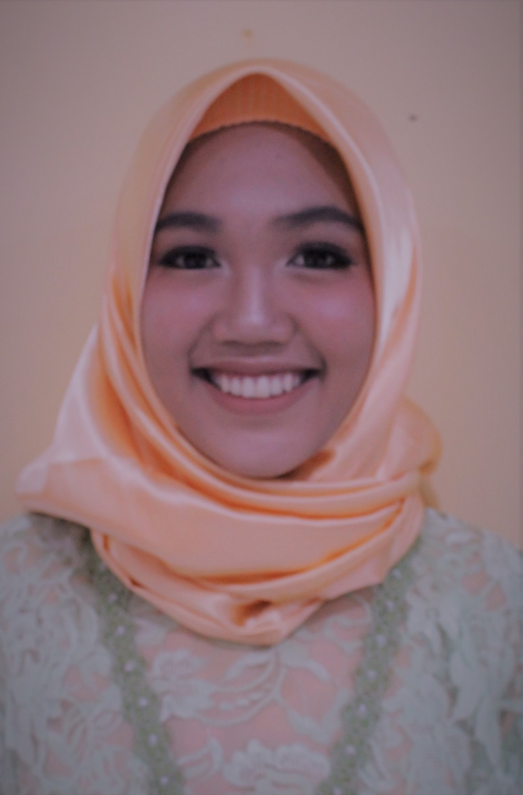
NURUL AZIZAH
Jurusan : IPS
No.Induk : 15030
No.Alumni : 1421
TEMPAT/TANGGAL LAHIR:
BOJOE SIDRAP,6 MEI 2000
NAMA ORANG TUA:
MUHAMMAD SYAHRIR
DAERAH ASAL: SIDRAP
PROPINSI SULAWESI SELATAN

Slide 77
PRESTASI
JUARA 2 CIPTA BACA PUISI KEMERDEKAAN TINGKAT KECAMATAN, TAHUN 2017
EDITOR MAJALAH KHADIJAH
JUARA 2 LOMBA CIPTA BACA PUISI PORSENI TAHUN 2018
JUARA 3 QASIDAH REBANA HARI SANTRI
NASIONAL SESULSEL TAHUN 2016
JUARA FAVORITE LOMBA GEBYAR AKSI KEPASKIBARAKAAN CHAPTER IV SESULSELBAR.

Slide 78
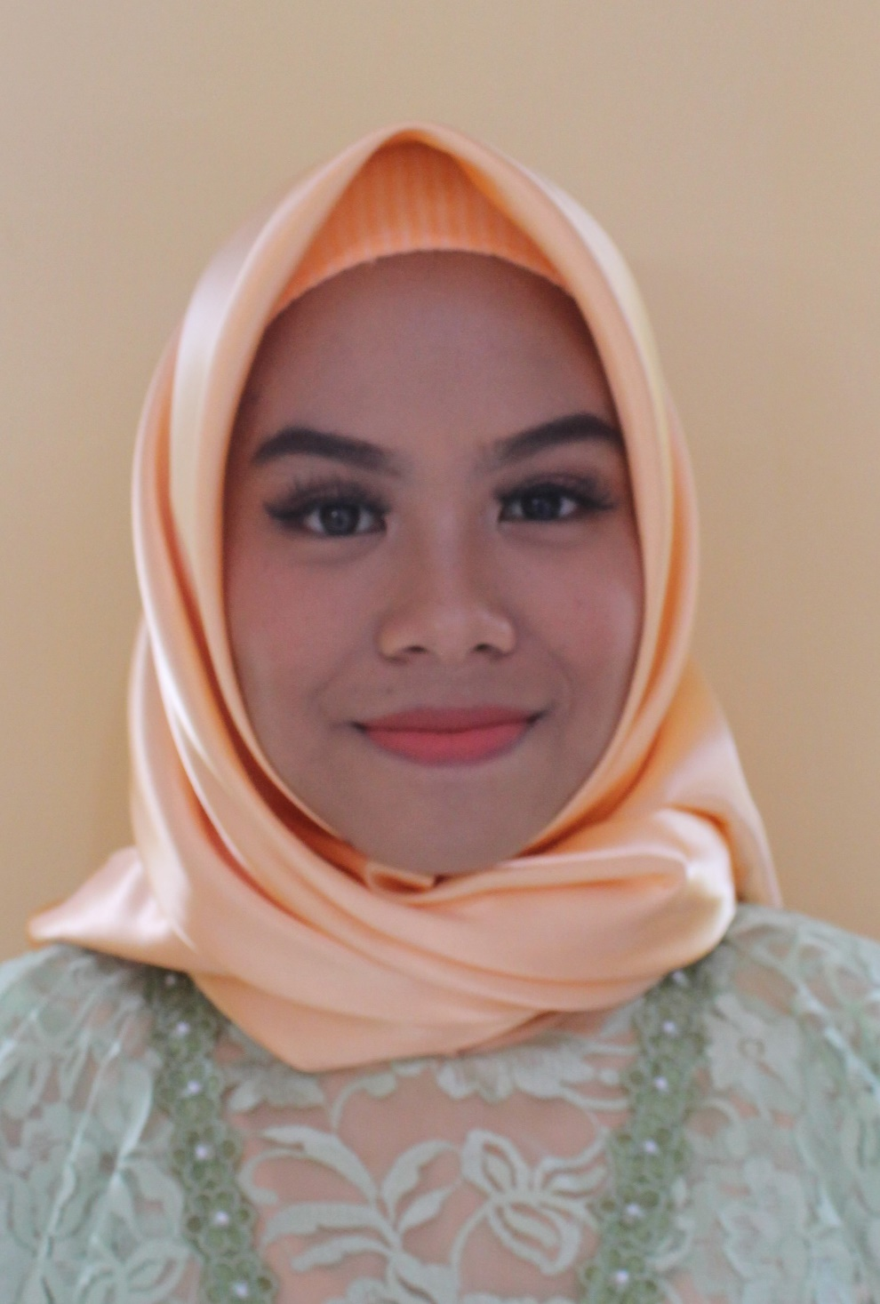
NURUL MUTMAINNA
Jurusan : IPS
No.Induk : 15032
No.Alumni : 1422
TEMPAT/TANGGAL LAHIR:
TA’JUNCU, 12 MARET 2000
NAMA ORANG TUA:
HAMSAH HARI
DAERAH ASAL: SOPPENG
PROPINSI SULAWESI SELATAN

Slide 79
PRESTASI
JUARA 1 FASHION SHOW MUSLIMAH
JUARA 2 MENULIS CERPEN KISAH RAMADHAN’
JUARA 2 STAND UP SERIUS, BERTEMA REVOLUSI MENTAL, SESULSEL.
NILAI TERTINGGI UJIAN NASIONAL TAHUN 2018
ANGGOTA FORUM KEPEMIMPINAN ORGANISASI SEKOLAH, TINGKAT KAB.PANGKEP
PERAIH NILAI TERTINGGI UJIAN NASIONAL TAHUN 2018.

Slide 80
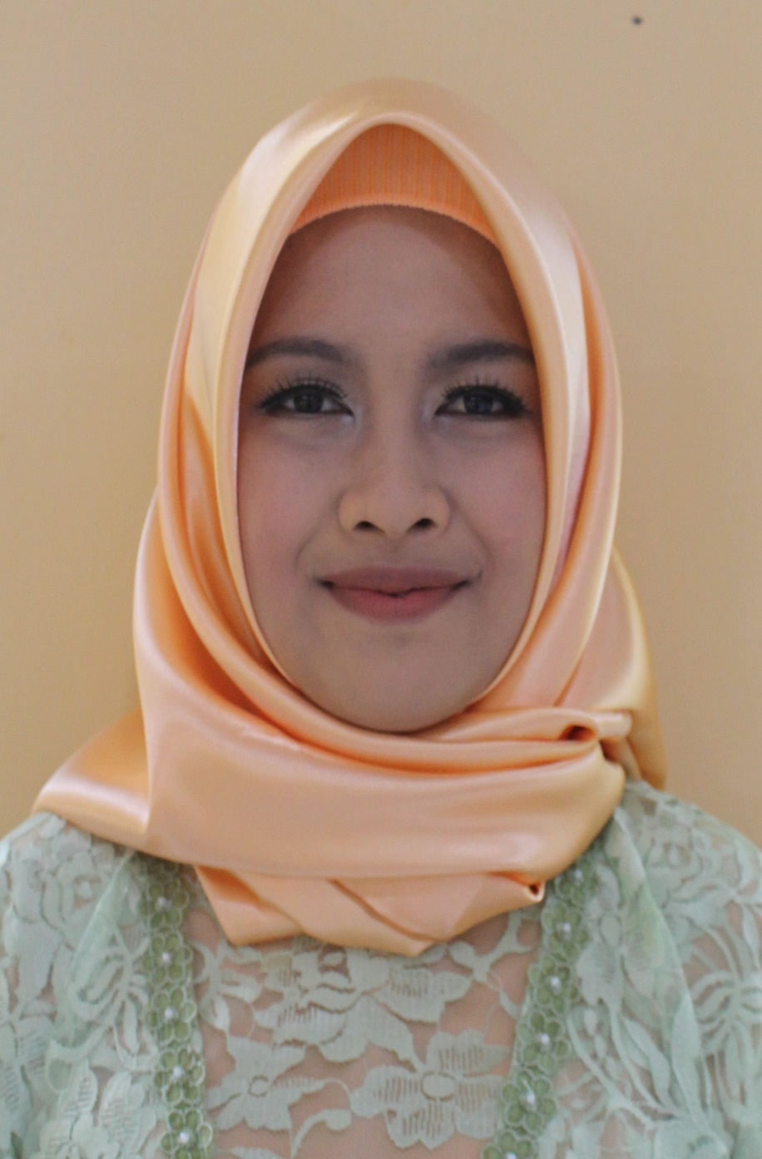
RASYA AFADHILA
Jurusan : IPS
No.Induk : 15034
No.Alumni : 1423
TEMPAT/TANGGAL LAHIR:
PALOPO, 3 JULI 2001
NAMA ORANG TUA:
MUHAMMAD WAHYUDI
Daerah Asal : SERAM BARAT
PROPINSI MALUKU

Slide 81
PRESTASI
- Juara favorite gebyar aksi kepaskibrakaan sesulsel, tahun 2016
JUARA 2 LOMBA SENAM KREASI TAHUN 2017
REPORTER MAJALAH KHADIJAH.

Slide 82
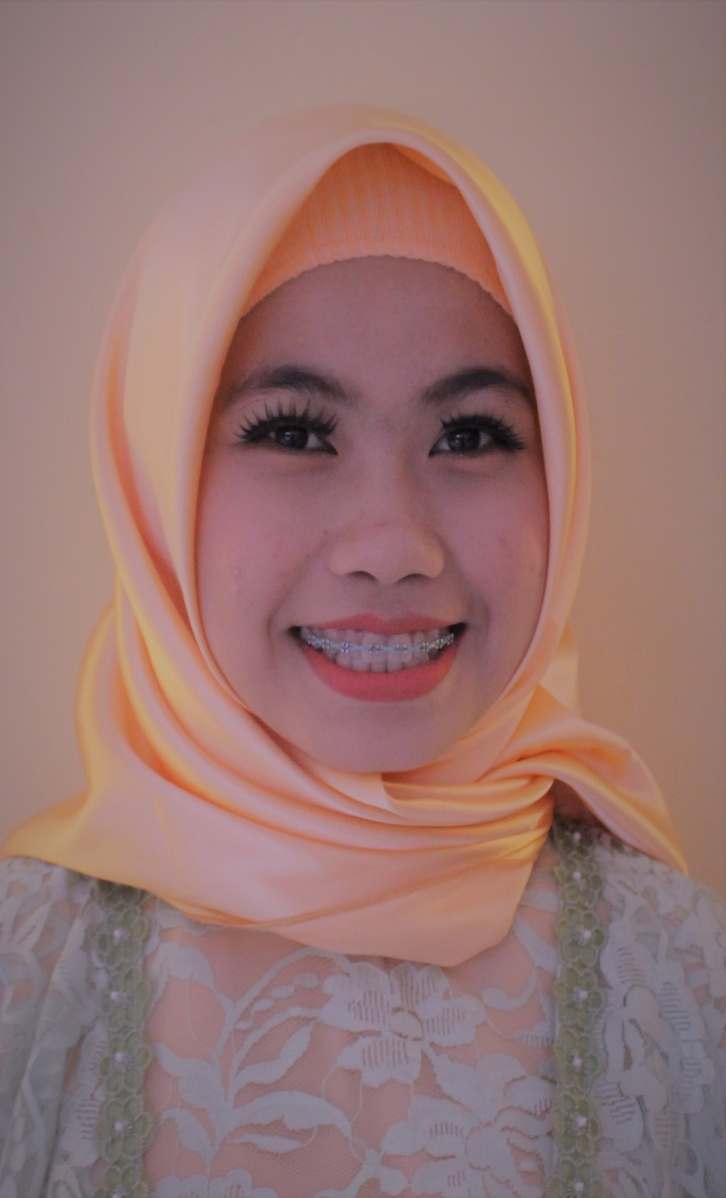
SITI SYARIFA SAWAL
Jurusan : IPS
No.Induk : 15039
No.Alumni : 1424
TEMPAT/TANGGAL LAHIR:
POLEWALI, 10 OKTOBER 2000
NAMA ORANG TUA:
SAWAL
DAERAH ASAL: SILOPO,POLMAN
PROPINSI SULAWESI BARAT

Slide 83
PRESTASI

Slide 84
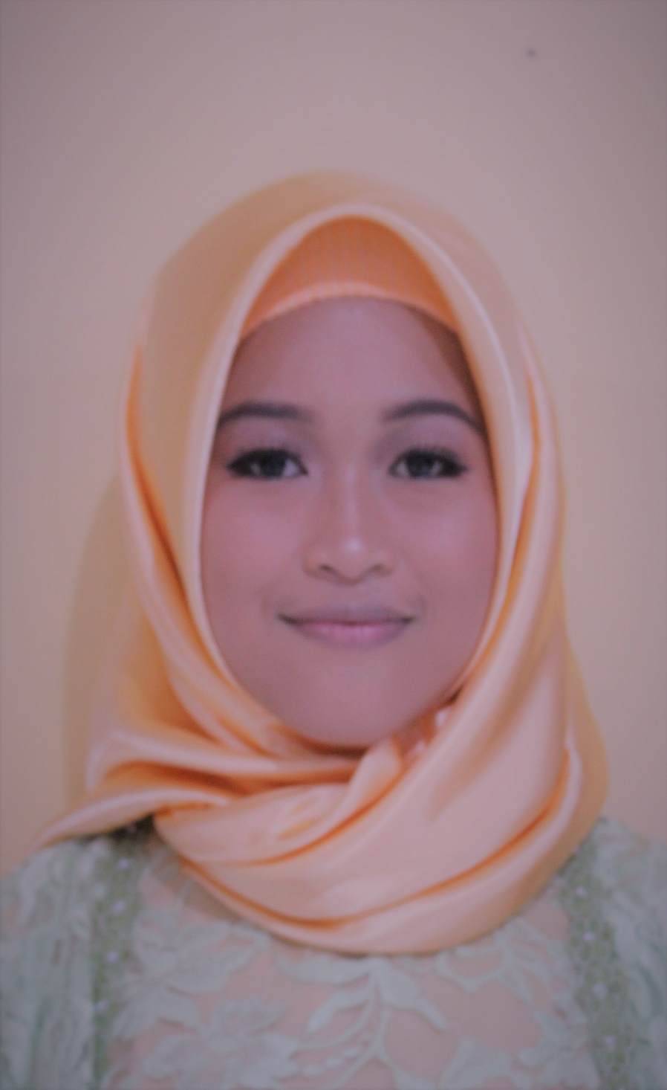
ST. QISWA RUSLIA
Jurusan : IPS
No.Induk : 15040
No.Alumni : 1425
TEMPAT/TANGGAL LAHIR:
MAKASSAR, 20 FEBRUARI 2001
NAMA ORANG TUA:
RUSLI ADI
DAERAH ASAL MAKASSAR
PROPINSI SULAWESI SELATAN

Slide 85
PRESTASI
JUARA 3 TARI KONTEMPORER LASKAR 01, DI SMAN 1 MAROS, TAHUN 2017.
JUARA FAVORITE LASKAR 01, TAHUN 2017.
PESERTA OLIMPIADE SAINS NASIONAL TAHUN 2016.
Juara favorite gebyar aksi kepaskibrakaan sesulsel, tahun 2016
JUARA 1 GERAK JALAN INDAH TINGKAT KABUPATEN PANGKEP TAHUN 2016.

Slide 86
Selamat dan Sukses kepada
Santri Wisudawati
Pesantren Modern Putri IMMIM
Kabupaten Pangkep
Angkatan XXXVIII
* * *
Semoga Ilmunya dapat bermanfaat bagi Kemajuan Masyarakat dan Pengembangan Dakwah Islamiyah.

